Slide 1
ABAP Core Data Services (ABAP CDS)
ABAP Core Data Services (ABAP CDS)

Slide 2
ABAP Core Data Services (ABAP CDS)

Slide 3
Agenda
Day 1
SAP HANA Basics and Technical Concepts
SAP HANA New Programming Approach
ABAP Development Tools
Basic Features in ABAP CDS Views
More Features in ABAP CDS Views
Advanced Concepts

Slide 4
Agenda
Day 2
Consumption of ABAP CDS Views (part 1)
Enhancing ABAP CDS Views
SAP Fiori Apps Reference Library
Fiori Launchpad
Fiori Launchpad Configurations
Consumption of ABAP CDS Views (part 2) – Design Studio

Slide 5
Agenda
Day 3
Consumption of ABAP CDS Views (part 3) – OData Services
Consumption of ABAP CDS Views (part 4) – Manage KPIs and Reports
Virtual Elements for ABAP CDS Views

Slide 6
What would you gain from this course?

Slide 7
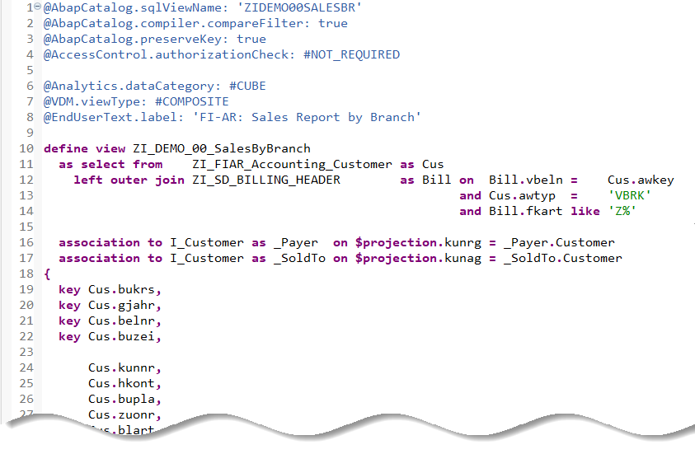
Basic ABAP CDS View What would you gain from this course?
Data Definitions of ABAP CDS View
Model and retrieve data on a semantic level higher than SQL
Extends native SQL means for increased productivity

Slide 8
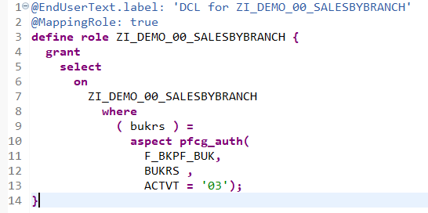
Basic ABAP CDS View What would you gain from this course?
Access Controls of ABAP CDS View
Define authorizations for CDS Views
Modelled and declarative approach
Integrated with classic authorization concepts

Slide 9
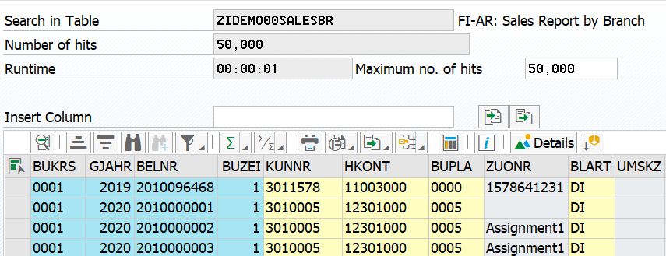
Consume ABAP CDS View What would you gain from this course?
Data Preview
Preview the data of the ABAP CDS View with T-Code
SE16, SE16N, SE16H (recommended)
SE11 (display only)

Slide 10
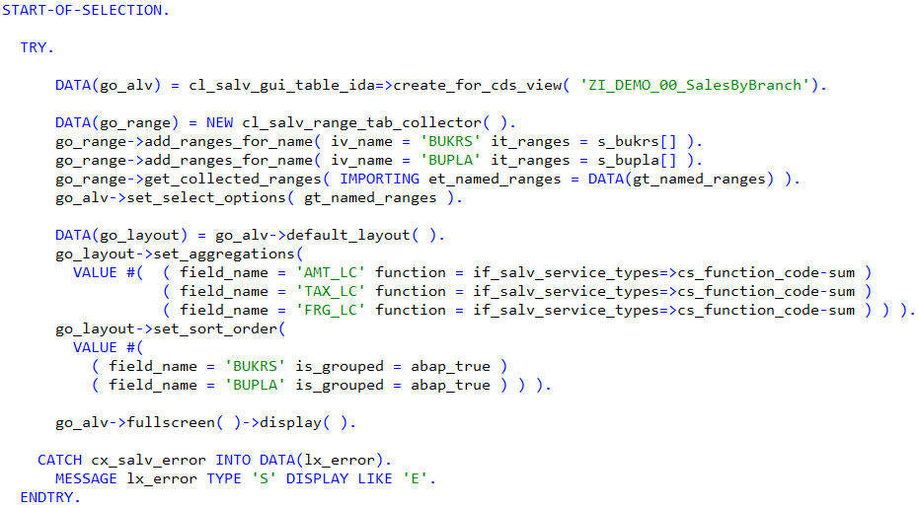
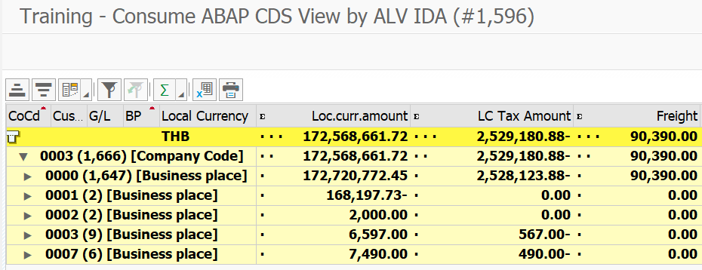
Consume ABAP CDS View What would you gain from this course?
ALV with Integrated Data Access (ALV IDA)
Display ALV using Class CL_SALV_GUI_TABLE_IDA

Slide 11
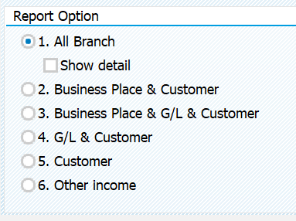
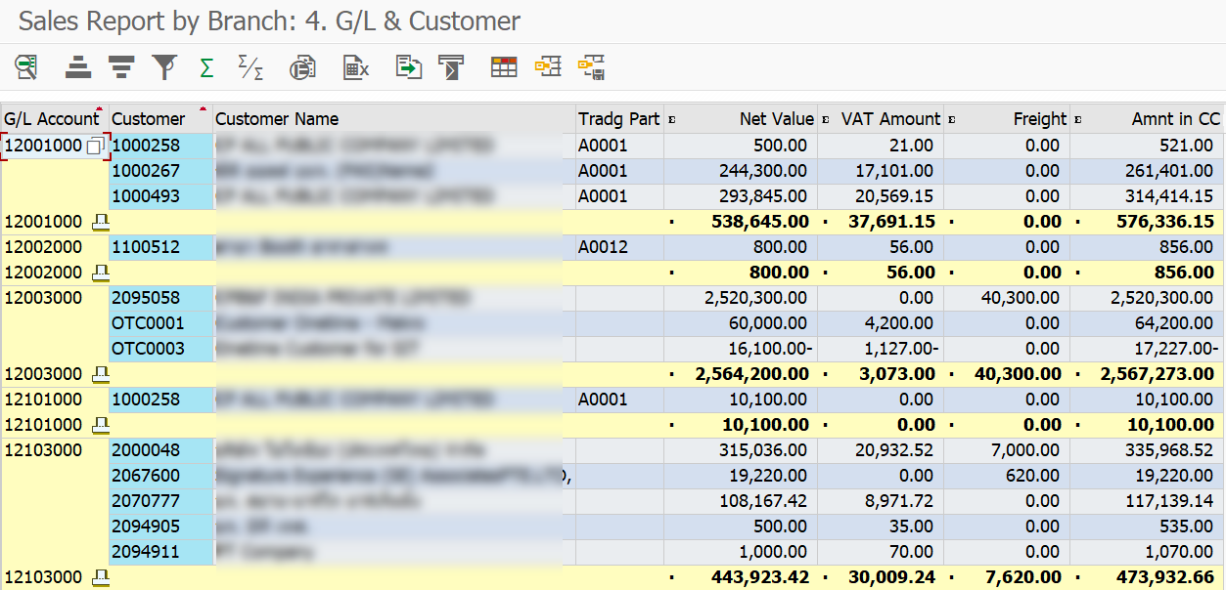
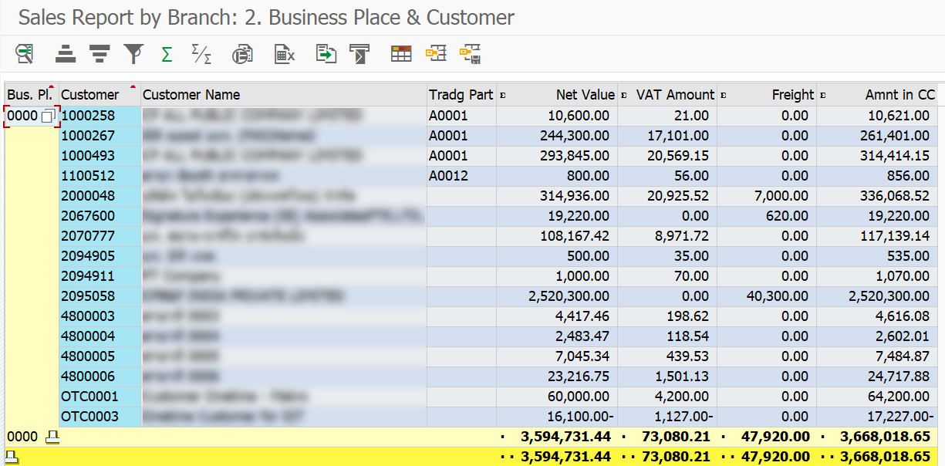
Consume ABAP CDS View What would you gain from this course?
Have you ever seen requirements like this?
Same data-sources, same conditions, difference perspective

Slide 12
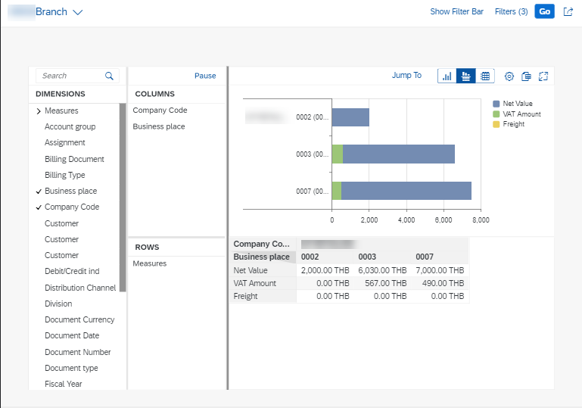
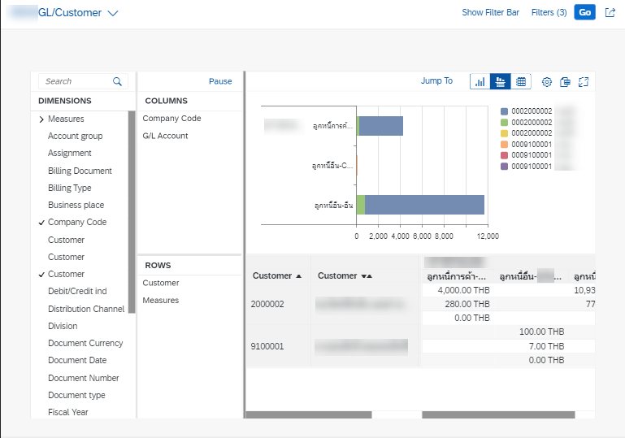
Consume ABAP CDS View What would you gain from this course?
View Browser (Design Studio)
Display Analytical Report on Fiori Launchpad with View Browser

Slide 13
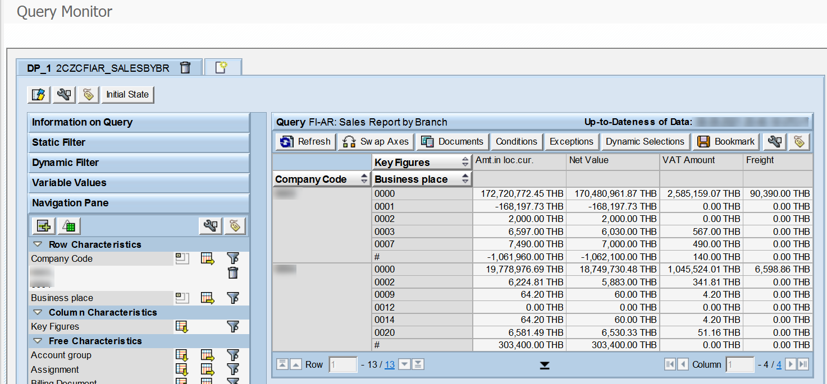
Consume ABAP CDS View What would you gain from this course?
Query Monitor (RSRT)
Display Analytical Report on SAP GUI with T-Code RSRT

Slide 14
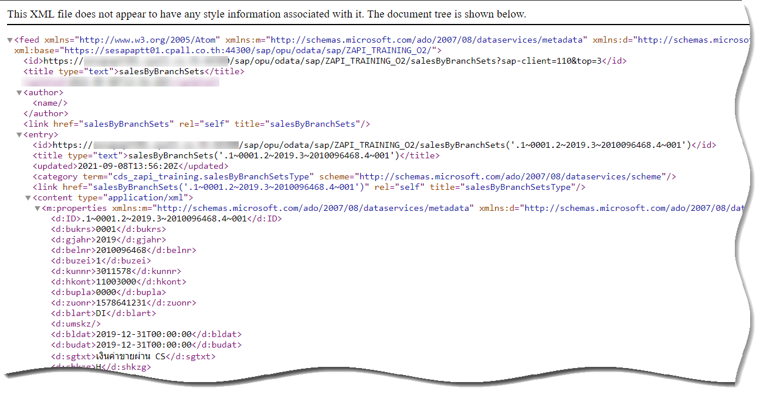
Consume ABAP CDS View What would you gain from this course?
OData Service
Expose ABAP CDS View to OData service

Slide 15
SAP HANA Basics and Technical Concepts

Slide 16
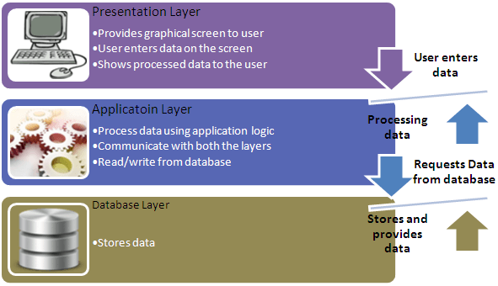




SAP S/4HANA Introduction SAP HANA Basics and Technical Concepts
3-Tier Architecture
Notes:
3-Tier Architecture
เป็นการอธิบายการทำงานของระบบ แบ่งออกเป็น 3 ส่วน
Presentation server : ตรงนี้ เพื่อให้ผู้ใช้งาน input/output คือ เป็นส่วนที่เราใช้งานกัน เรียกว่า SAP GUI
Application server : ส่วนนี้จะเป็นส่วนที่ abap program ถูก execute ใน appl serv เราสามารถแบ่งได้หลาย system เช่น ในเครื่องเดียว เราอาจใช้เป็นทั้ง dev , qas ก็ได้
DB server : เป็นส่วนที่เก็บข้อมูลที่เป็น relation
ABAP program ซึ่ง เราทำงานในระดับ application server ซึ่งด้านบนของเราจะเป็น SAP GUI ที่เรารันโปรแกรมเพื่อทำงานกันอยู่ กับด้านล่าง ซึ่งเป็นฐานข้อมูลที่เราเข้าไป read/write มันนั่นเอง
Presentation Layer
Application Layer
Database layer
1) Presentation Layer: Presentation Layer provides means of: Input, allowing the users to manipulate the system Output, allowing the system to produce the results of user’s manipulation SAP is having Graphical User interface (SAP GUI). The SAP GUI is installed on Individual machines which act as presentation layer.
2) Application Layer: In this layer business logic is executed. The application layer can be installed on one machine, or it can be distributed among more than one system.
3) Database Layer: The database layer holds the data. SAP supports any relational database. SAP does not provide any database. But it supports any RDBMS. The database layer must be installed on one machine or system. Major databases which are being used in SAP implementations are Oracle, DB2.
SAP R/3 is written using its own programming language ABAP. Kernel is written using C language

Slide 17
SAP S/4HANA Introduction SAP HANA Basics and Technical Concepts
Traditional RDBMS DB vs SAP HANA DB
CPU
CPU
In-memory Database
Processing data in RAM is 10 times faster than processing data in the disk
Less Time
Consumed
Much Time
Consumed
RAM
RAM
DISK
DISK
Traditional RDBMS DB
SAP HANA DB
Notes:
เราจะโฟกัสตรงส่วนที่เป็น Database กัน
Traditional DB : ยกตัวอย่างการดึงข้อมูล 1 ครั้ง จะต้องส่งคำสั่งจาก CPU->RAM->DISK(แทร็กหาข้อมูลในจานแม่เหล็ก) แล้วส่งกลับขึ้นไปประมวลผล แล้วแสดงผล
SAP HANA DB : ข้อมูลใน DISK (SSD) ถูกโหลดขึ้นมาบน RAM ตั้งแต่ตอนเปิดเครื่อง ดังนั้นข้อมูลส่วนใหญ่ที่เราต้องการ จะพร้อมให้เรียกใช้ตลอดเวลา ไม่ต้องเสียเวลาในการวนหา

Slide 18
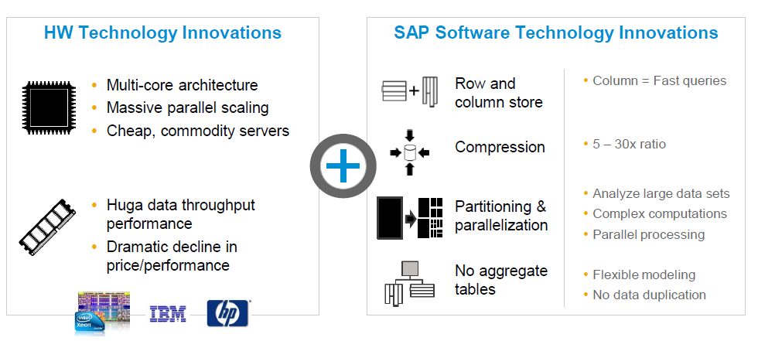
SAP S/4HANA Introduction SAP HANA Basics and Technical Concepts
SAP HANA = Hardware + Software Technology

Slide 19
SAP S/4HANA Software Technology Innovation SAP HANA Basics and Technical Concepts
Avoidance of Aggregate Tables
No more secondary index table but the CDS View
Single Source of Truth
Source: BSEG + BKPF
BSID, BSAD, BSIK, BSAK, …
Source: ACDOCA
FAGLFLEXT, FAGLFLEXA, …
GLT0, ANLC, …
Source: MATDOC
MSEG, MKPF
MARD, MARDH, MCHB, MCHBH, …
MSSA, MSSL, …

Slide 20
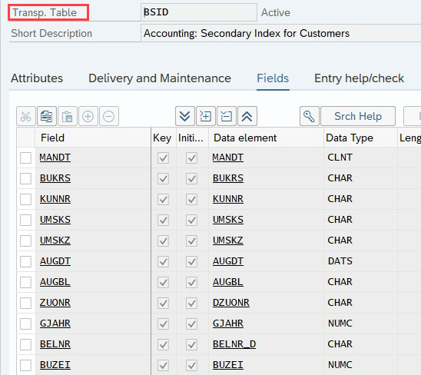
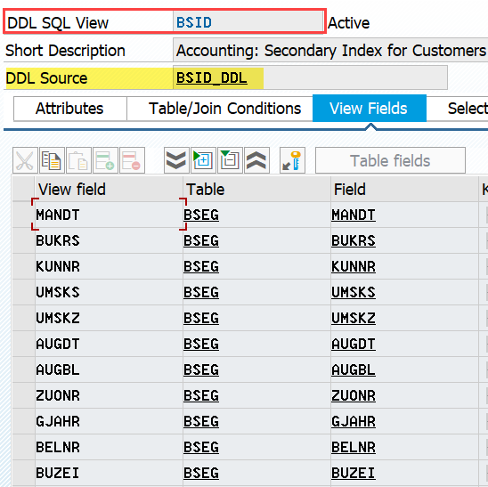
SAP S/4HANA Software Technology Innovation SAP HANA Basics and Technical Concepts
Avoidance of Aggregate Tables
ECC6 S/4HANA
Transparent table ABAP CDS View

Slide 21
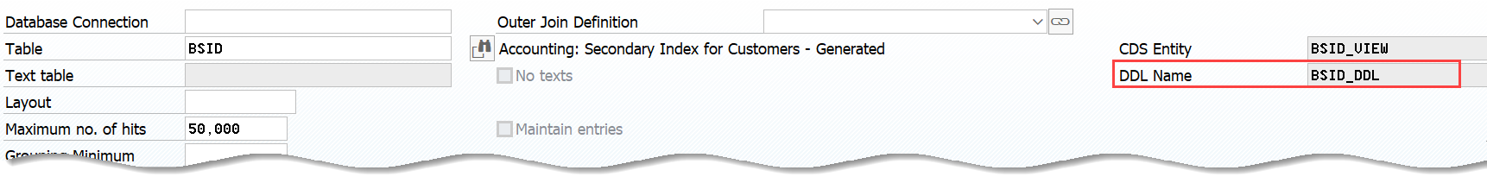
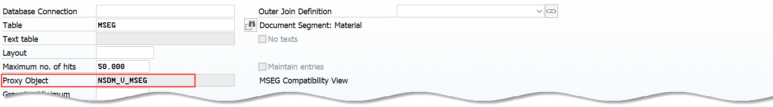
SAP S/4HANA Software Technology Innovation SAP HANA Basics and Technical Concepts
Avoidance of Aggregate Tables
T-Code SE16H
You will see DDL Name or Proxy Object for object made by ABAP CDS View

Slide 22
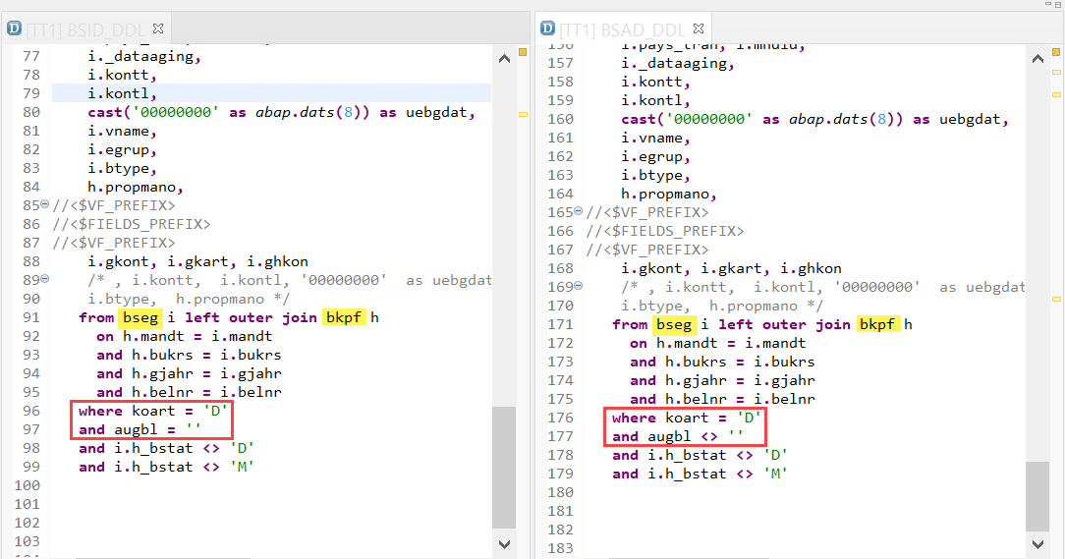
SAP S/4HANA Software Technology Innovation SAP HANA Basics and Technical Concepts
Avoidance of Aggregate Tables
Sample DDL Source (BSID, BSAD)

Slide 23
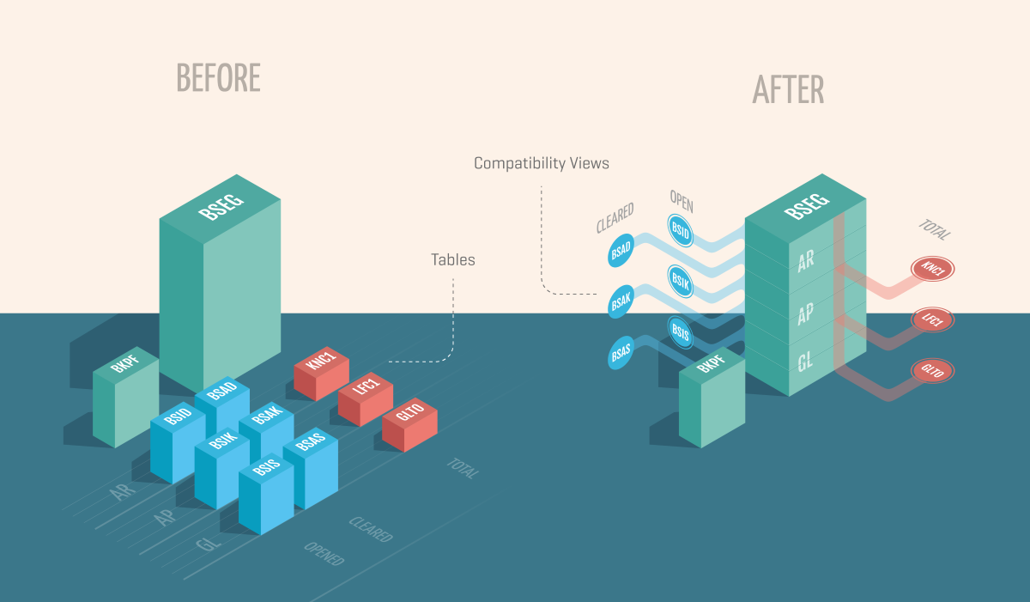
SAP S/4HANA Software Technology Innovation SAP HANA Basics and Technical Concepts
Avoidance of Aggregate Tables
Financial & Accounting

Slide 24
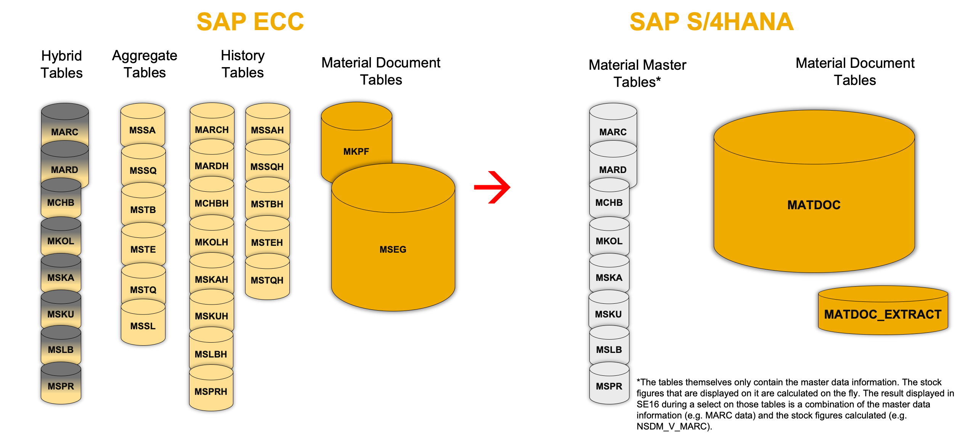
SAP S/4HANA Software Technology Innovation SAP HANA Basics and Technical Concepts
Avoidance of Aggregate Tables
Logistic

Slide 25
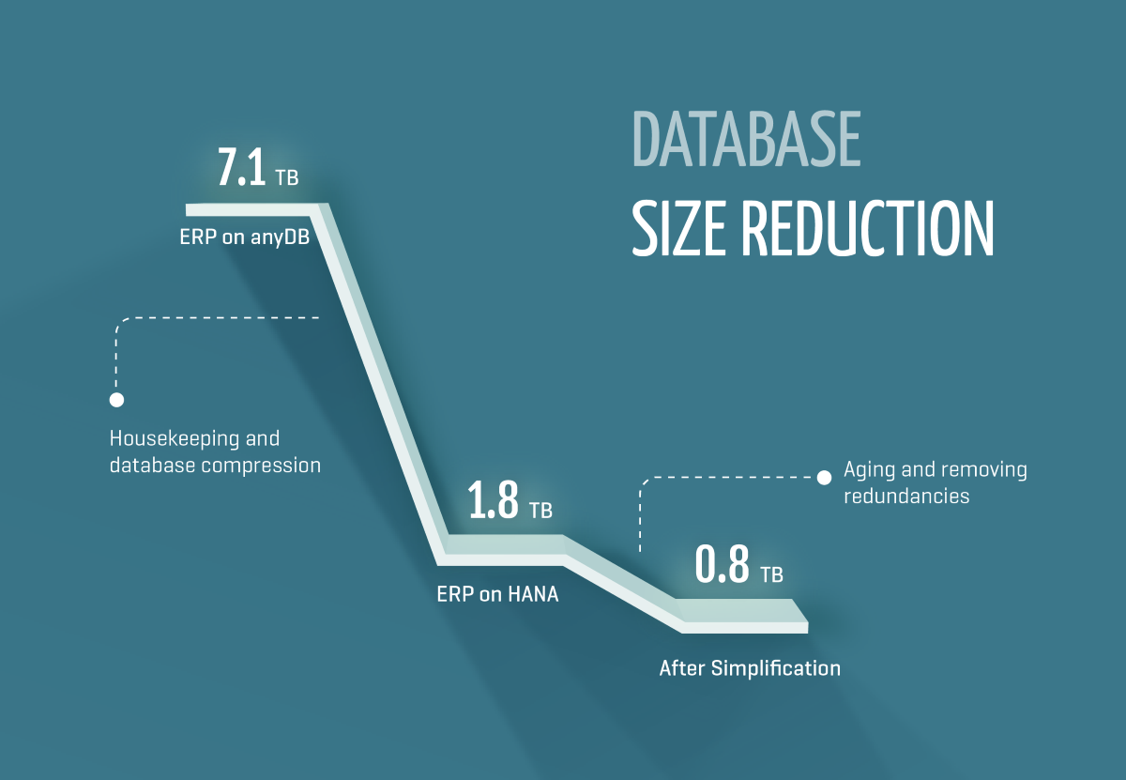
SAP S/4HANA Software Technology Innovation SAP HANA Basics and Technical Concepts
Avoidance of Aggregate Tables + Compression

Slide 26
SAP HANA
New Programming Approach

Slide 27
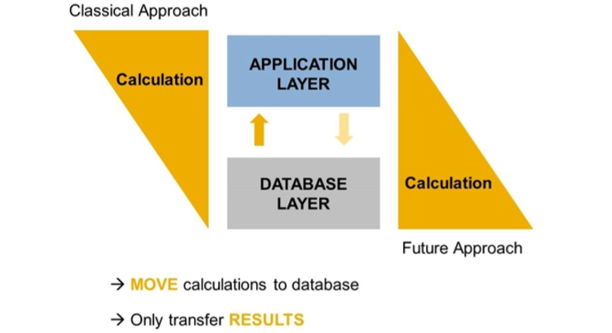
New Programming Approach SAP HANA New Programming Approach
Code Pushdown

Slide 28
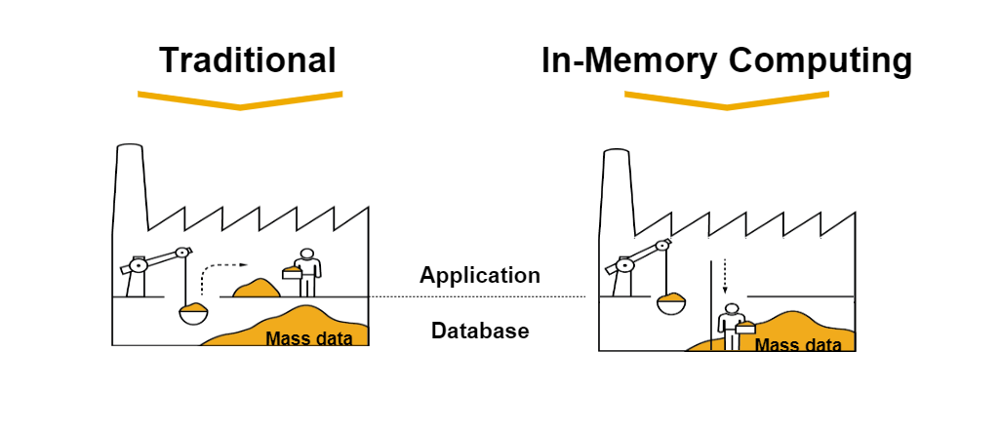
New Programming Approach SAP HANA New Programming Approach
Code Pushdown
Notes:
ยกตัวอย่าง ฟาร์มไก่

Slide 29
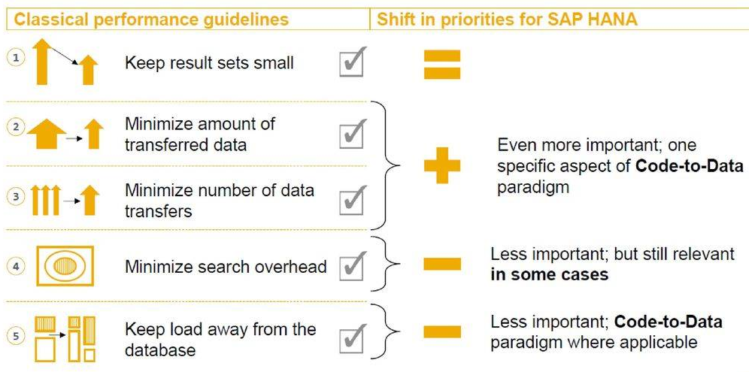
Performance Guidelines SAP HANA New Programming Approach
Golden Rules for ABAP Programming for S/4HANA
Notes:
หน้านี้บอกประมาณว่า เปลี่ยนมาเป็น HANA เราปรับตัวอย่างไร จากเดิมที่เราให้ความสำคัญเรื่องนั้นๆ(ด้านซ้าย) มาปัจจุบัน(ด้านขวา) เรายังให้ความสำคัญอยู่มั้ย
= คือ ยังคงให้ความสำคัญเหมือนเดิม
+ คือ เราให้ความสำคัญมากขึ้น
- คือ ให้ความสำคัญน้อยลง แต่ก็ยังสำคัญ
สิ่งที่ควรปรับเพื่อ Performance ที่ดีในการ SQL Statement บน SAP HANA
1. การดึงปริมาณ Records เท่าที่จำเป็นต้องใช้จริงๆ ไม่ใช่ดึงขึ้นมา แล้ว Loop กรองทิ้งทีหลัง เพราะ HANA จะทำการประมวลผลบน Database ได้รวดเร็วกว่าเดิม
การใส่ Logic, Condition ลงไปใน Database เพื่อให้ได้ผลลัพธ์สุดท้ายจึงเป็นสิ่งที่ควรทำ
2. เลือกดึงเฉพาะ Column ที่จำเป็น เพราะการเก็บข้อมูลแบบ Column จะมีข้อเสียตรงที่การ Reconstruct เพื่อ Mapping Index สำหรับแต่ละ Column ที่ต้องการดึง (คือ table มันทำ dict ในการ compress ข้อมูล ดังนั้น เมื่อมีการ select, update มันจะมีการวิ่งหา index เพื่อทำการ select, update ให้ได้ข้อมูลที่ถูกต้องขึ้นมาให้เรา)
3. ลดปริมาณในการเข้าถึง Database เช่น ไม่ทำการ Loop Select แต่ให้ Select แบบ Mass แล้วดึงข้อมูลทีต้องการออกมาทั้งหมด เพราะการเข้าถึง Database แต่ละครั้งจะมี Overhead Cost (ประมาณว่า มันมีการเสียเวลาในการ mapping fields)
ถ้าเข้าถึงหลายๆครั้งจะทำให้ Performance ของโปรแกรมแย่ลง
4. Minimize search overhead อย่างเช่นคำสั่ง move-corresponding สมัยก่อนเราจะหลีกเลี่ยง เนื่องจากมันมีการ mapping ชื่อฟิลด์ที่ตรงกันก่อนจะส่งข้อมูล แต่กับ HANA แล้ว เราไม่ต้องระวังจุดนี้มากก็ได้
5. keep load away from DB สมัยก่อนเราจะหลีกเลี่ยง แต่พอเป็น HANA แล้ว สามารถโหลดที่ DB ได้เลย
สิ่งที่ไม่ต้องสนใจหลังจากใช้ SAP HANA
1. สามารถใช้ Where, Having สำหรับการกรองได้ในทุกๆ Column เพราะทุกๆ Column บน Hana จะเป็น Index ทั้งหมด ดังนั้นยิ่งกรองได้ยิ่งดี เพราะจะส่งผลให้ Result set ลดลง
2. สามารถใส่ Logic หรือ Load ต่างๆ ลงบน Database Layer ได้เต็มที่ โดยเฉพาะการใช้ Aggregation Function เพราะการเก็บข้อมูลแบบ Column ทำให้การประมวลผลในแต่ละ Column ทำได้อย่างรวดเร็ว

Slide 30

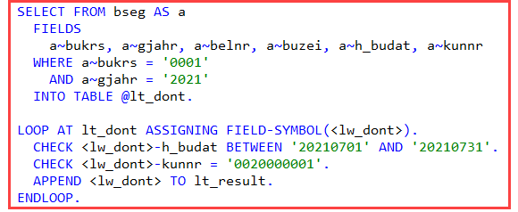
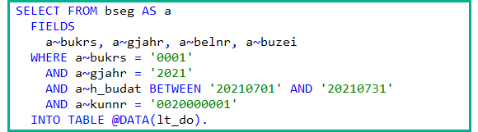
Performance Guidelines SAP HANA New Programming Approach
Golden Rules for ABAP Programming for S/4HANA
Keep the result sets small
Do not retrieve rows from the database and discard them on the application server using CHECK or EXIT, e.g., in SELECT loops
Make the WHERE clause as specific as possible
Notes:
หน้านี้บอกประมาณว่า เปลี่ยนมาเป็น HANA เราปรับตัวอย่างไร จากเดิมที่เราให้ความสำคัญเรื่องนั้นๆ(ด้านซ้าย) มาปัจจุบัน(ด้านขวา) เรายังให้ความสำคัญอยู่มั้ย
= คือ ยังคงให้ความสำคัญเหมือนเดิม
+ คือ เราให้ความสำคัญมากขึ้น
- คือ ให้ความสำคัญน้อยลง แต่ก็ยังสำคัญ
สิ่งที่ควรปรับเพื่อ Performance ที่ดีในการ SQL Statement บน SAP HANA
1. การดึงปริมาณ Records เท่าที่จำเป็นต้องใช้จริงๆ ไม่ใช่ดึงขึ้นมา แล้ว Loop กรองทิ้งทีหลัง เพราะ HANA จะทำการประมวลผลบน Database ได้รวดเร็วกว่าเดิม
การใส่ Logic, Condition ลงไปใน Database เพื่อให้ได้ผลลัพธ์สุดท้ายจึงเป็นสิ่งที่ควรทำ
2. เลือกดึงเฉพาะ Column ที่จำเป็น เพราะการเก็บข้อมูลแบบ Column จะมีข้อเสียตรงที่การ Reconstruct เพื่อ Mapping Index สำหรับแต่ละ Column ที่ต้องการดึง (คือ table มันทำ dict ในการ compress ข้อมูล ดังนั้น เมื่อมีการ select, update มันจะมีการวิ่งหา index เพื่อทำการ select, update ให้ได้ข้อมูลที่ถูกต้องขึ้นมาให้เรา)
3. ลดปริมาณในการเข้าถึง Database เช่น ไม่ทำการ Loop Select แต่ให้ Select แบบ Mass แล้วดึงข้อมูลทีต้องการออกมาทั้งหมด เพราะการเข้าถึง Database แต่ละครั้งจะมี Overhead Cost (ประมาณว่า มันมีการเสียเวลาในการ mapping fields)
ถ้าเข้าถึงหลายๆครั้งจะทำให้ Performance ของโปรแกรมแย่ลง
4. Minimize search overhead อย่างเช่นคำสั่ง move-corresponding สมัยก่อนเราจะหลีกเลี่ยง เนื่องจากมันมีการ mapping ชื่อฟิลด์ที่ตรงกันก่อนจะส่งข้อมูล แต่กับ HANA แล้ว เราไม่ต้องระวังจุดนี้มากก็ได้
5. keep load away from DB สมัยก่อนเราจะหลีกเลี่ยง แต่พอเป็น HANA แล้ว สามารถโหลดที่ DB ได้เลย
สิ่งที่ไม่ต้องสนใจหลังจากใช้ SAP HANA
1. สามารถใช้ Where, Having สำหรับการกรองได้ในทุกๆ Column เพราะทุกๆ Column บน Hana จะเป็น Index ทั้งหมด ดังนั้นยิ่งกรองได้ยิ่งดี เพราะจะส่งผลให้ Result set ลดลง
2. สามารถใส่ Logic หรือ Load ต่างๆ ลงบน Database Layer ได้เต็มที่ โดยเฉพาะการใช้ Aggregation Function เพราะการเก็บข้อมูลแบบ Column ทำให้การประมวลผลในแต่ละ Column ทำได้อย่างรวดเร็ว

Slide 31
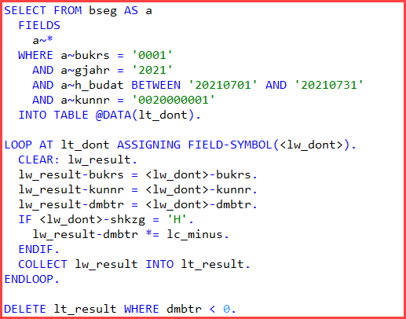

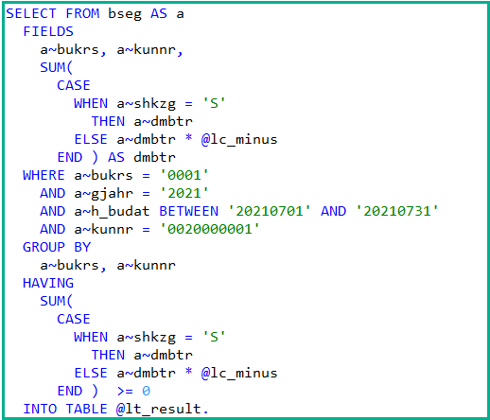
Performance Guidelines SAP HANA New Programming Approach
Golden Rules for ABAP Programming for S/4HANA
Minimize amount of transferred data
Use SELECT with a field list instead of SELECT * in order to transfer just the columns you really need
Use aggregate functions (COUNT, MIN, MAX, SUM, AVG) instead of transferring all the rows to the application server
Notes:
หน้านี้บอกประมาณว่า เปลี่ยนมาเป็น HANA เราปรับตัวอย่างไร จากเดิมที่เราให้ความสำคัญเรื่องนั้นๆ(ด้านซ้าย) มาปัจจุบัน(ด้านขวา) เรายังให้ความสำคัญอยู่มั้ย
= คือ ยังคงให้ความสำคัญเหมือนเดิม
+ คือ เราให้ความสำคัญมากขึ้น
- คือ ให้ความสำคัญน้อยลง แต่ก็ยังสำคัญ
สิ่งที่ควรปรับเพื่อ Performance ที่ดีในการ SQL Statement บน SAP HANA
1. การดึงปริมาณ Records เท่าที่จำเป็นต้องใช้จริงๆ ไม่ใช่ดึงขึ้นมา แล้ว Loop กรองทิ้งทีหลัง เพราะ HANA จะทำการประมวลผลบน Database ได้รวดเร็วกว่าเดิม
การใส่ Logic, Condition ลงไปใน Database เพื่อให้ได้ผลลัพธ์สุดท้ายจึงเป็นสิ่งที่ควรทำ
2. เลือกดึงเฉพาะ Column ที่จำเป็น เพราะการเก็บข้อมูลแบบ Column จะมีข้อเสียตรงที่การ Reconstruct เพื่อ Mapping Index สำหรับแต่ละ Column ที่ต้องการดึง (คือ table มันทำ dict ในการ compress ข้อมูล ดังนั้น เมื่อมีการ select, update มันจะมีการวิ่งหา index เพื่อทำการ select, update ให้ได้ข้อมูลที่ถูกต้องขึ้นมาให้เรา)
3. ลดปริมาณในการเข้าถึง Database เช่น ไม่ทำการ Loop Select แต่ให้ Select แบบ Mass แล้วดึงข้อมูลทีต้องการออกมาทั้งหมด เพราะการเข้าถึง Database แต่ละครั้งจะมี Overhead Cost (ประมาณว่า มันมีการเสียเวลาในการ mapping fields)
ถ้าเข้าถึงหลายๆครั้งจะทำให้ Performance ของโปรแกรมแย่ลง
4. Minimize search overhead อย่างเช่นคำสั่ง move-corresponding สมัยก่อนเราจะหลีกเลี่ยง เนื่องจากมันมีการ mapping ชื่อฟิลด์ที่ตรงกันก่อนจะส่งข้อมูล แต่กับ HANA แล้ว เราไม่ต้องระวังจุดนี้มากก็ได้
5. keep load away from DB สมัยก่อนเราจะหลีกเลี่ยง แต่พอเป็น HANA แล้ว สามารถโหลดที่ DB ได้เลย
สิ่งที่ไม่ต้องสนใจหลังจากใช้ SAP HANA
1. สามารถใช้ Where, Having สำหรับการกรองได้ในทุกๆ Column เพราะทุกๆ Column บน Hana จะเป็น Index ทั้งหมด ดังนั้นยิ่งกรองได้ยิ่งดี เพราะจะส่งผลให้ Result set ลดลง
2. สามารถใส่ Logic หรือ Load ต่างๆ ลงบน Database Layer ได้เต็มที่ โดยเฉพาะการใช้ Aggregation Function เพราะการเก็บข้อมูลแบบ Column ทำให้การประมวลผลในแต่ละ Column ทำได้อย่างรวดเร็ว

Slide 32
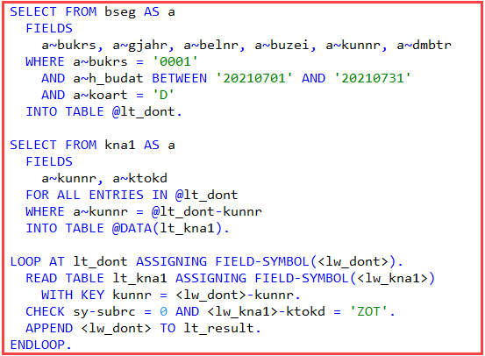

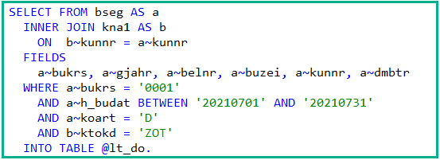
Performance Guidelines SAP HANA New Programming Approach
Golden Rules for ABAP Programming for S/4HANA
Minimize the number of data transfers
Use JOINs and / or sub-queries instead of nested SELECT loops
Use SELECT ... FOR ALL ENTRIES instead of lots of SELECTs or SELECT SINGLES
Use array variants of INSERT, UPDATE, MODIFY, and DELETE
Notes:
หน้านี้บอกประมาณว่า เปลี่ยนมาเป็น HANA เราปรับตัวอย่างไร จากเดิมที่เราให้ความสำคัญเรื่องนั้นๆ(ด้านซ้าย) มาปัจจุบัน(ด้านขวา) เรายังให้ความสำคัญอยู่มั้ย
= คือ ยังคงให้ความสำคัญเหมือนเดิม
+ คือ เราให้ความสำคัญมากขึ้น
- คือ ให้ความสำคัญน้อยลง แต่ก็ยังสำคัญ
สิ่งที่ควรปรับเพื่อ Performance ที่ดีในการ SQL Statement บน SAP HANA
1. การดึงปริมาณ Records เท่าที่จำเป็นต้องใช้จริงๆ ไม่ใช่ดึงขึ้นมา แล้ว Loop กรองทิ้งทีหลัง เพราะ HANA จะทำการประมวลผลบน Database ได้รวดเร็วกว่าเดิม
การใส่ Logic, Condition ลงไปใน Database เพื่อให้ได้ผลลัพธ์สุดท้ายจึงเป็นสิ่งที่ควรทำ
2. เลือกดึงเฉพาะ Column ที่จำเป็น เพราะการเก็บข้อมูลแบบ Column จะมีข้อเสียตรงที่การ Reconstruct เพื่อ Mapping Index สำหรับแต่ละ Column ที่ต้องการดึง (คือ table มันทำ dict ในการ compress ข้อมูล ดังนั้น เมื่อมีการ select, update มันจะมีการวิ่งหา index เพื่อทำการ select, update ให้ได้ข้อมูลที่ถูกต้องขึ้นมาให้เรา)
3. ลดปริมาณในการเข้าถึง Database เช่น ไม่ทำการ Loop Select แต่ให้ Select แบบ Mass แล้วดึงข้อมูลทีต้องการออกมาทั้งหมด เพราะการเข้าถึง Database แต่ละครั้งจะมี Overhead Cost (ประมาณว่า มันมีการเสียเวลาในการ mapping fields)
ถ้าเข้าถึงหลายๆครั้งจะทำให้ Performance ของโปรแกรมแย่ลง
4. Minimize search overhead อย่างเช่นคำสั่ง move-corresponding สมัยก่อนเราจะหลีกเลี่ยง เนื่องจากมันมีการ mapping ชื่อฟิลด์ที่ตรงกันก่อนจะส่งข้อมูล แต่กับ HANA แล้ว เราไม่ต้องระวังจุดนี้มากก็ได้
5. keep load away from DB สมัยก่อนเราจะหลีกเลี่ยง แต่พอเป็น HANA แล้ว สามารถโหลดที่ DB ได้เลย
สิ่งที่ไม่ต้องสนใจหลังจากใช้ SAP HANA
1. สามารถใช้ Where, Having สำหรับการกรองได้ในทุกๆ Column เพราะทุกๆ Column บน Hana จะเป็น Index ทั้งหมด ดังนั้นยิ่งกรองได้ยิ่งดี เพราะจะส่งผลให้ Result set ลดลง
2. สามารถใส่ Logic หรือ Load ต่างๆ ลงบน Database Layer ได้เต็มที่ โดยเฉพาะการใช้ Aggregation Function เพราะการเก็บข้อมูลแบบ Column ทำให้การประมวลผลในแต่ละ Column ทำได้อย่างรวดเร็ว

Slide 33
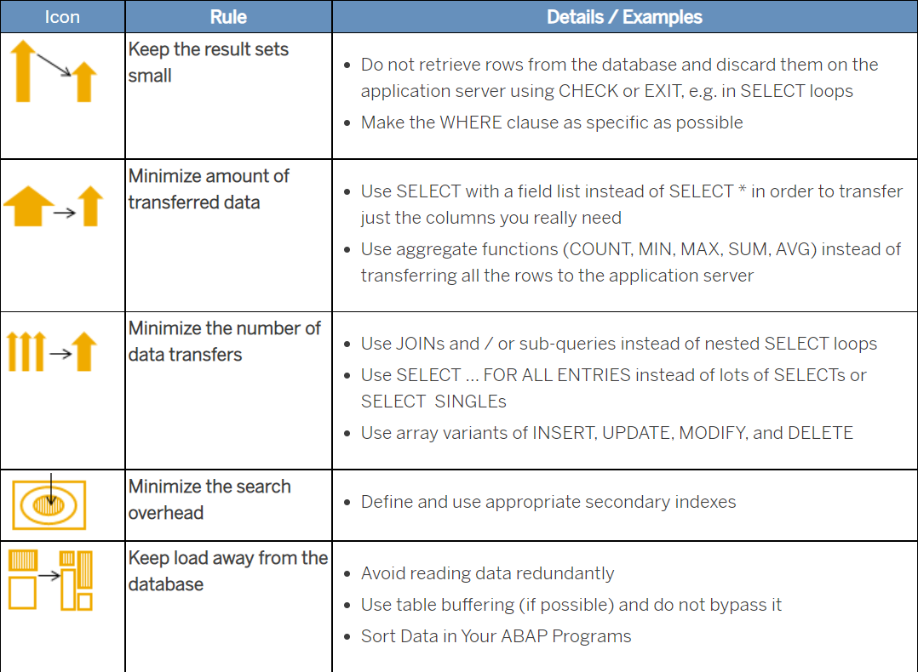
Performance Guidelines SAP HANA New Programming Approach
Golden Rules for ABAP Programming for S/4HANA
Notes:
หน้านี้บอกประมาณว่า เปลี่ยนมาเป็น HANA เราปรับตัวอย่างไร จากเดิมที่เราให้ความสำคัญเรื่องนั้นๆ(ด้านซ้าย) มาปัจจุบัน(ด้านขวา) เรายังให้ความสำคัญอยู่มั้ย
= คือ ยังคงให้ความสำคัญเหมือนเดิม
+ คือ เราให้ความสำคัญมากขึ้น
- คือ ให้ความสำคัญน้อยลง แต่ก็ยังสำคัญ
สิ่งที่ควรปรับเพื่อ Performance ที่ดีในการ SQL Statement บน SAP HANA
1. การดึงปริมาณ Records เท่าที่จำเป็นต้องใช้จริงๆ ไม่ใช่ดึงขึ้นมา แล้ว Loop กรองทิ้งทีหลัง เพราะ HANA จะทำการประมวลผลบน Database ได้รวดเร็วกว่าเดิม
การใส่ Logic, Condition ลงไปใน Database เพื่อให้ได้ผลลัพธ์สุดท้ายจึงเป็นสิ่งที่ควรทำ
2. เลือกดึงเฉพาะ Column ที่จำเป็น เพราะการเก็บข้อมูลแบบ Column จะมีข้อเสียตรงที่การ Reconstruct เพื่อ Mapping Index สำหรับแต่ละ Column ที่ต้องการดึง (คือ table มันทำ dict ในการ compress ข้อมูล ดังนั้น เมื่อมีการ select, update มันจะมีการวิ่งหา index เพื่อทำการ select, update ให้ได้ข้อมูลที่ถูกต้องขึ้นมาให้เรา)
3. ลดปริมาณในการเข้าถึง Database เช่น ไม่ทำการ Loop Select แต่ให้ Select แบบ Mass แล้วดึงข้อมูลทีต้องการออกมาทั้งหมด เพราะการเข้าถึง Database แต่ละครั้งจะมี Overhead Cost (ประมาณว่า มันมีการเสียเวลาในการ mapping fields)
ถ้าเข้าถึงหลายๆครั้งจะทำให้ Performance ของโปรแกรมแย่ลง
4. Minimize search overhead อย่างเช่นคำสั่ง move-corresponding สมัยก่อนเราจะหลีกเลี่ยง เนื่องจากมันมีการ mapping ชื่อฟิลด์ที่ตรงกันก่อนจะส่งข้อมูล แต่กับ HANA แล้ว เราไม่ต้องระวังจุดนี้มากก็ได้
5. keep load away from DB สมัยก่อนเราจะหลีกเลี่ยง แต่พอเป็น HANA แล้ว สามารถโหลดที่ DB ได้เลย
สิ่งที่ไม่ต้องสนใจหลังจากใช้ SAP HANA
1. สามารถใช้ Where, Having สำหรับการกรองได้ในทุกๆ Column เพราะทุกๆ Column บน Hana จะเป็น Index ทั้งหมด ดังนั้นยิ่งกรองได้ยิ่งดี เพราะจะส่งผลให้ Result set ลดลง
2. สามารถใส่ Logic หรือ Load ต่างๆ ลงบน Database Layer ได้เต็มที่ โดยเฉพาะการใช้ Aggregation Function เพราะการเก็บข้อมูลแบบ Column ทำให้การประมวลผลในแต่ละ Column ทำได้อย่างรวดเร็ว

Slide 34
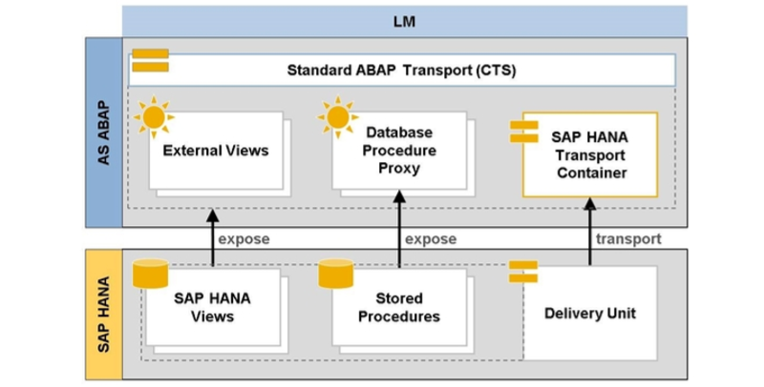
Bottom-Up vs Top-Down SAP HANA New Programming Approach
Bottom-Up Approach in AS ABAP 7.4 SP02
Notes:
ใน SAP HANA เวอร์ชั่นก่อนๆ 7.40 SP02– คือ ก่อนปัจจุบัน
SAP เริ่มแนะนำ approach ใหม่ เรียกว่า Bottom Up จากรูปแบบการเขียนโปรแกรมที่จะเน้นการทำงานมาที่ Database
SAP จึงได้เปิดให้มีการสร้าง Object เพื่อใส่ Logic ต่างๆ ลงใน Database
ได้แก่ SAP Hana Views คือ การสร้าง SQL Views ที่สามารถใส่ Logic ต่างๆได้มากยิ่งขึ้น
และ Stored Procedures คือ การเขียนเป็นชุดคำสั่งการทำงานไว้ภายใน Database
และให้โปรแกรมใน Application Layer ทำการเรียกใช้งาน
โดยจะเปิดให้มีการสร้าง Delivery Unit ที่ Database Layer เพื่อใช้ในการโอนข้อมูลระหว่าง DB -> Application System
Concern ก็คือ เมื่อเราสร้าง object ไว้ทั้งที่ App layer + DB layer เมื่อมีการแก้ไข เราก็ต้องทำทั้งสองที่เลยนะครับ มันจึงเป็นที่มาของ Top-Down Approach

Slide 35
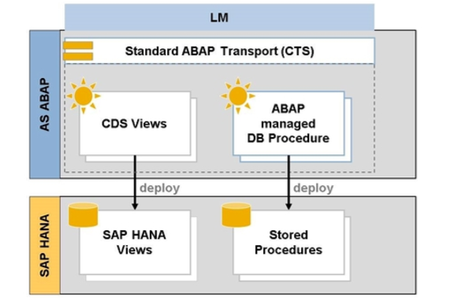
Bottom-Up vs Top-Down SAP HANA New Programming Approach
Top-Down Approach in AS ABAP 7.4 SP05 and later
Notes:
ต่อมาใน Version ABAP 7.4 เวอร์ชั่นใหม่ 7.4 SP05 ++
SAP ได้ทำการพัฒนารูปแบบการเขียนให้ง่ายยิ่งขึ้น เรียกว่า Top Down
คือแทนที่จะต้องสร้าง View หรือ Stored Procedures ใน Database Layer
แต่เปิดให้สามารถสร้างได้ที่ Application Layer ได้เลย โดยให้ใช้ CDS Views ในการสร้าง View หรือแค่เราเปลี่ยนไปใช้ Enhanced Open SQL ก็ได้
และใช้ AMDP (บน App Serv) ในการสร้าง Stored Procedures ใน Database Layer (ประมาณว่า ส่ง parameter ลงไป แล้วให้ DB ดึงข้อมูลและประมวลผล แล้วส่งผลลัพท์กลับมา)
โดยทุกๆครั้งที่ Activate, SAP จะทำการ Deploy View หรือ Store Procedure ที่สร้างไปไว้ที่ Database Layer
และใช้การ Transport ระหว่าง System เหมือน Object ปกติใน Application Layer

Slide 36
ABAP Development Tools (ADT)
Notes:
Download ADT: https://tools.hana.ondemand.com/#abap
Procedure
To install the front-end component of ADT, proceed as follows:
Get an installation https://www.eclipse.org/downloads/packages/release/2021-06/r/eclipse-ide-java-developers
In Eclipse, choose in the menu bar Help > Install New Software...
Enter the URL https://tools.hana.ondemand.com/latest
Press Enter to display the available features.
Select ABAP Development Tools and choose Next.
On the next wizard page, you get an overview of the features to be installed. Choose Next.
Confirm the license agreements and choose Finish to start the installation.

Slide 37
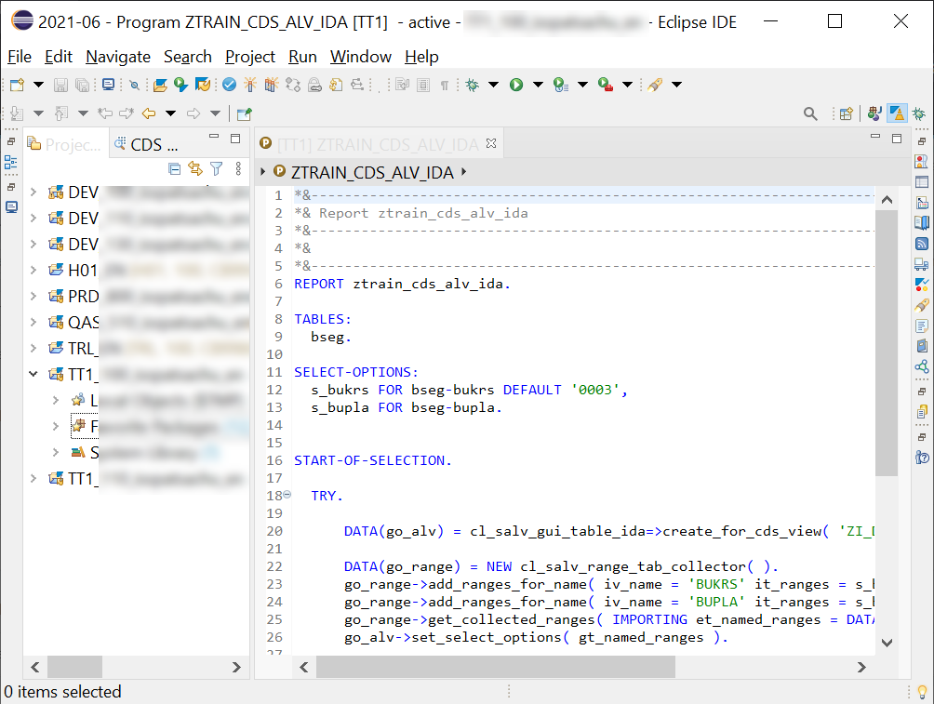
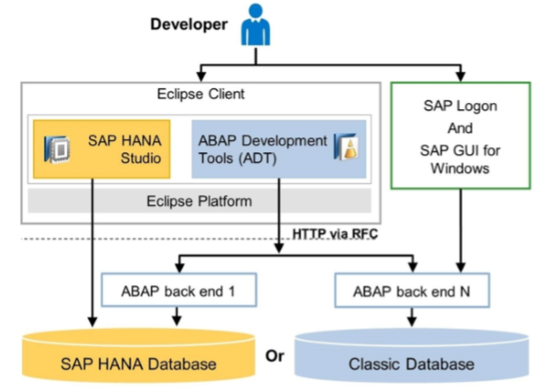
What is ADT? ABAP Development Tools (ADT)
ABAP Development Tools (ADT)
Eclipse-based IDE
ABAP plug-in

Slide 38
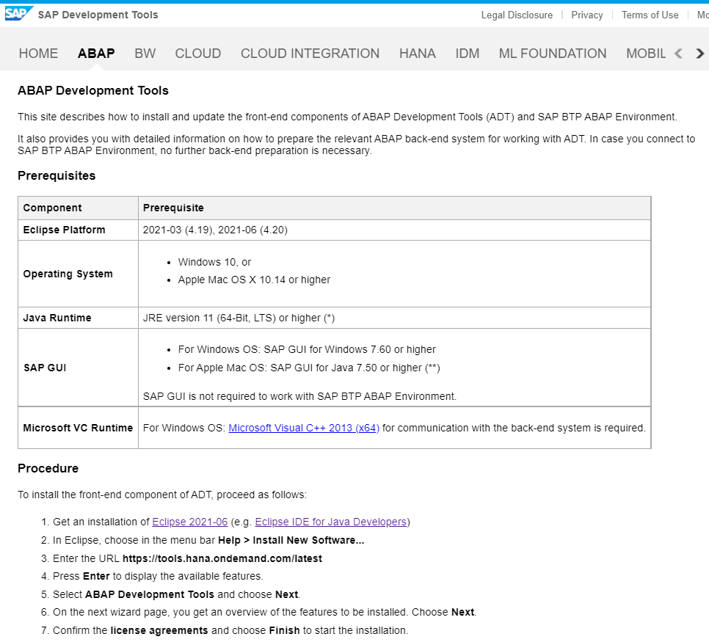
Installations ABAP Development Tools (ADT)
SAP Development Tools
Go to https://tools.hana.ondemand.com/#abap
Read section Procedure
Notes:
แนะนำวิธีการติดตั้ง

Slide 39
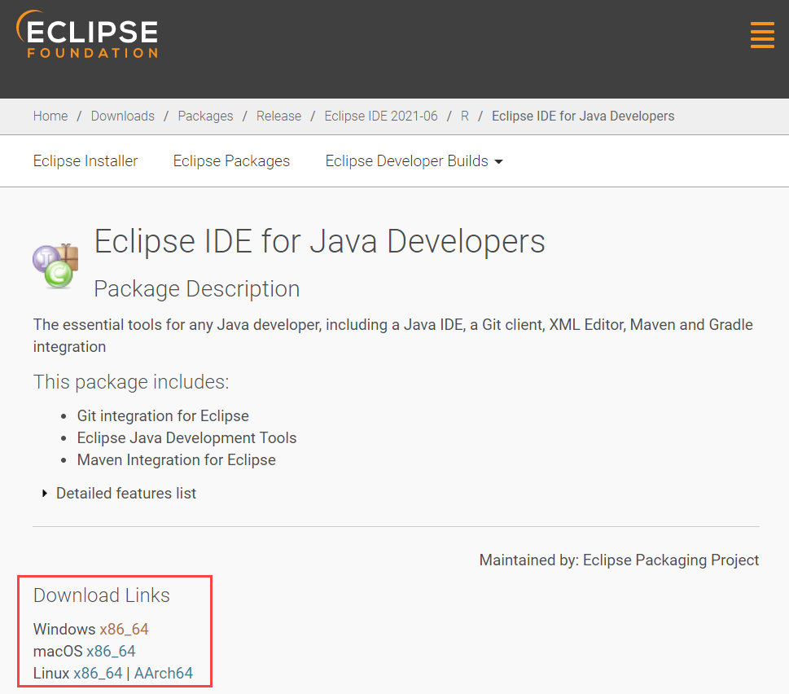
Installations ABAP Development Tools (ADT)
Download Eclipse
Go to Eclipse.org/downloads
Choose Eclipse IDE for Java Developers
Click link of your operating system
Click Download
Extract Eclipse.zip to your preferred path
Double-click eclipse.exe to run the app
Notes:
แนะนำวิธีการติดตั้ง

Slide 40
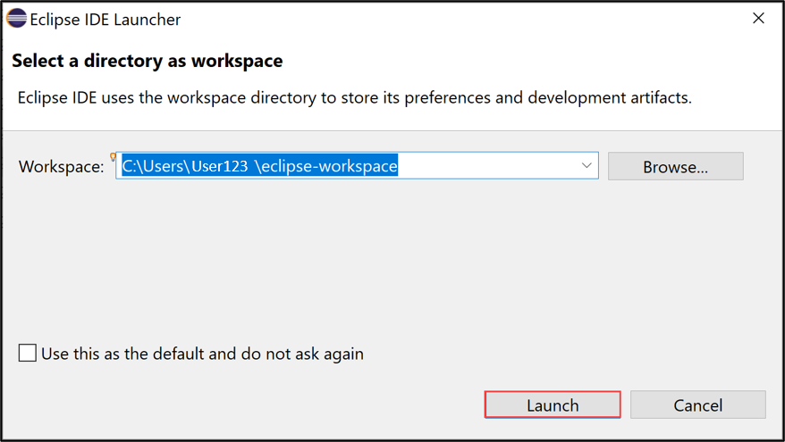

Installations ABAP Development Tools (ADT)
Launch Eclipse
Choose your Workspace path
Notes:
แนะนำวิธีการติดตั้ง

Slide 41
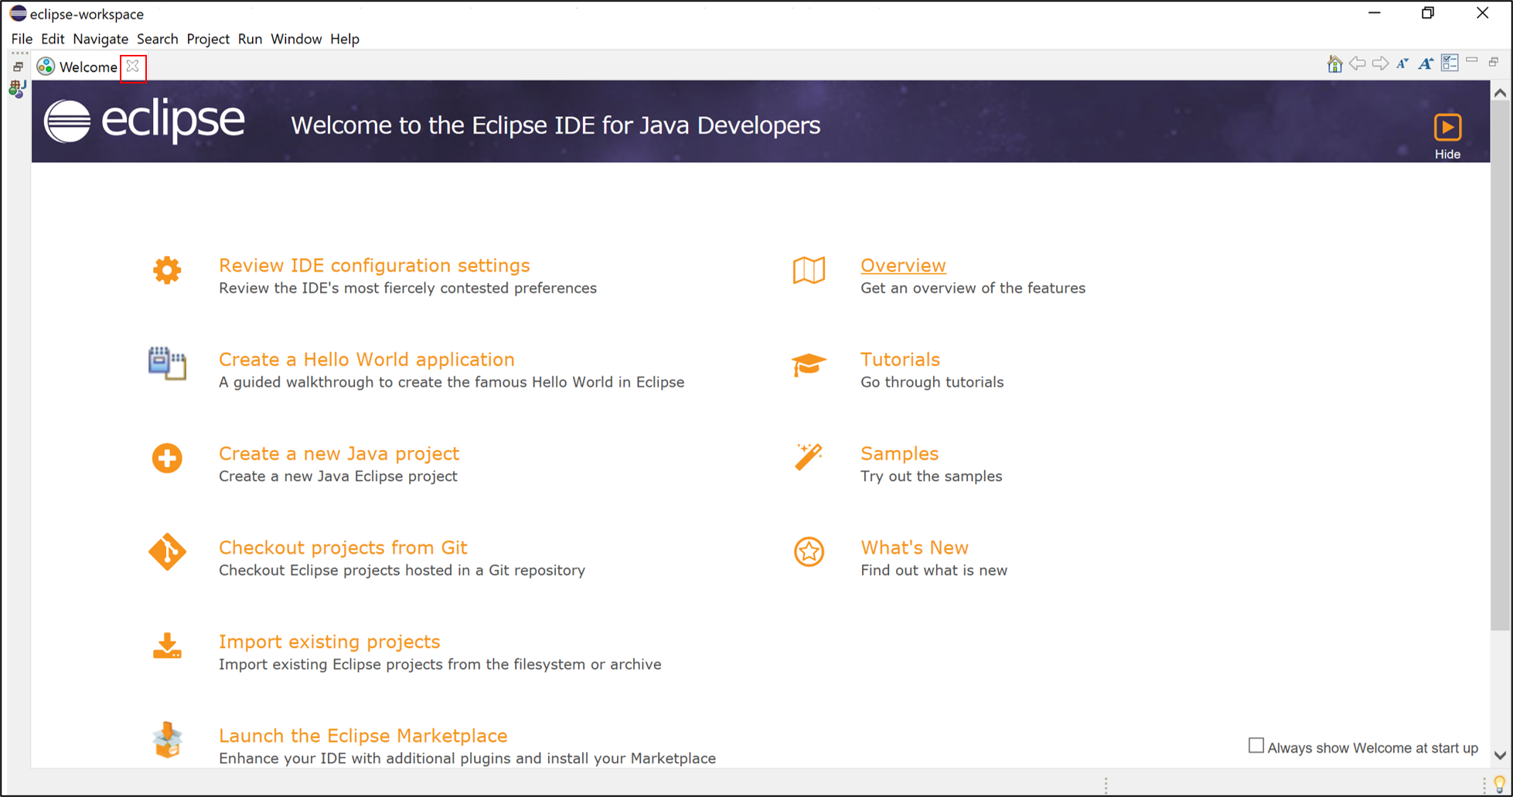
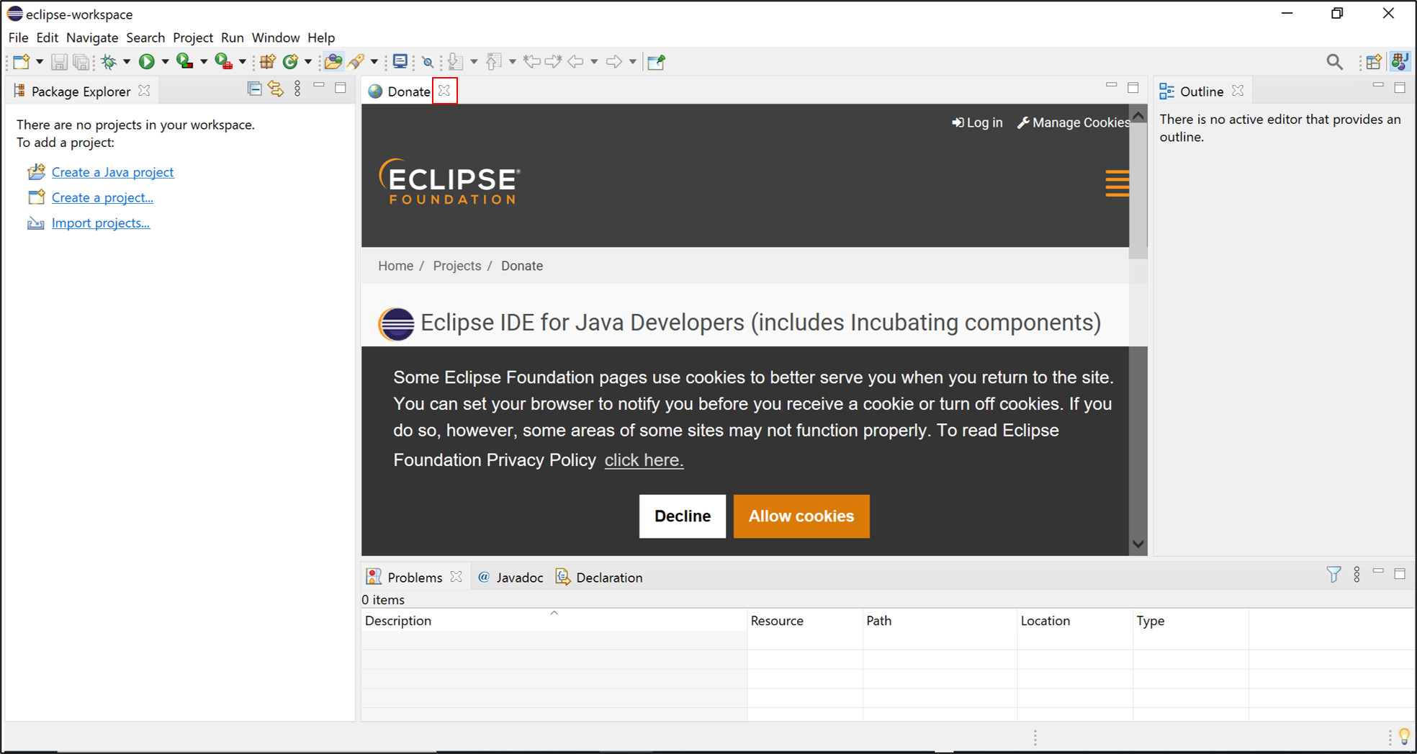
Installations ABAP Development Tools (ADT)
Launch Eclipse
Close all Welcome pages
Notes:
แนะนำวิธีการติดตั้ง

Slide 42
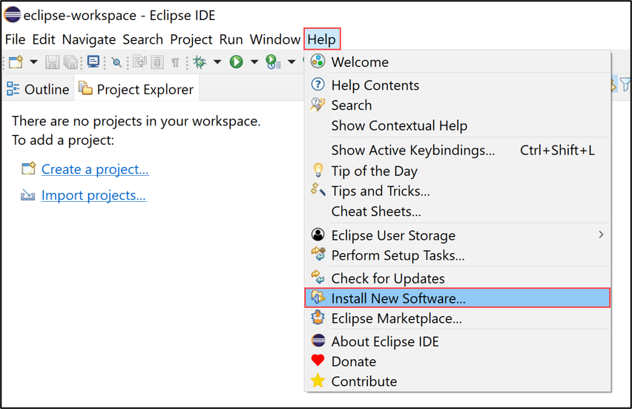
Installations ABAP Development Tools (ADT)
Install ABAP plug-ins
Select Help > Install New Software
Notes:
แนะนำวิธีการติดตั้ง

Slide 43
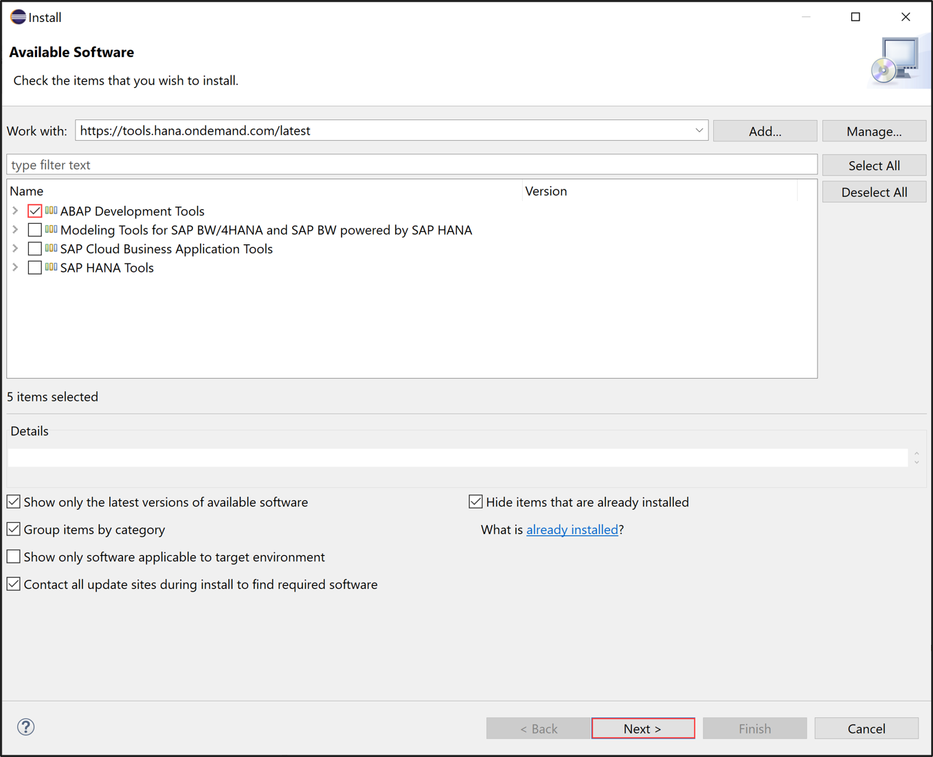
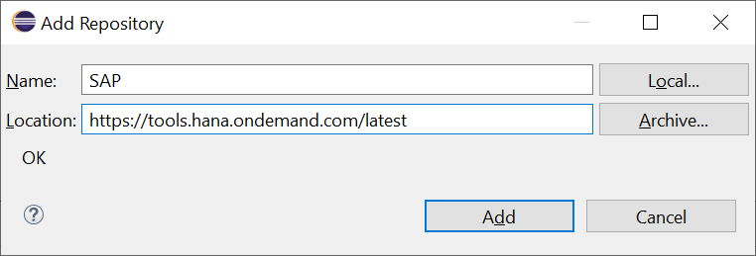
Installations ABAP Development Tools (ADT)
Install ABAP plug-ins
Click Add
Enter the latest ADT URL https://tools.hana.ondemand.com/latest
Choose ABAP Development Tools
Click Next
Choose I accept the term …
Click Finish
If popup appear, click Install anyway
Click Restart Now
Notes:
แนะนำวิธีการติดตั้ง

Slide 44
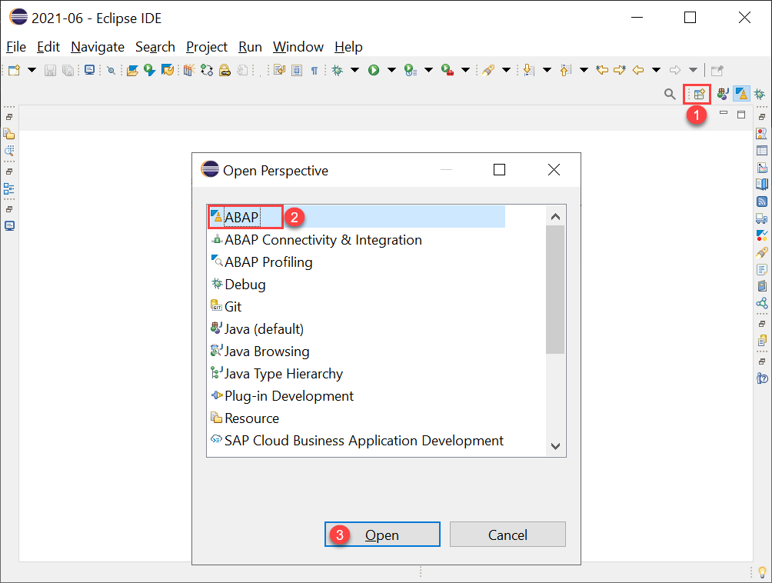
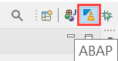
Installations ABAP Development Tools (ADT)
ABAP Perspective
Select Open Perspective > ABAP > Open
Notes:
แนะนำวิธีการติดตั้ง

Slide 45
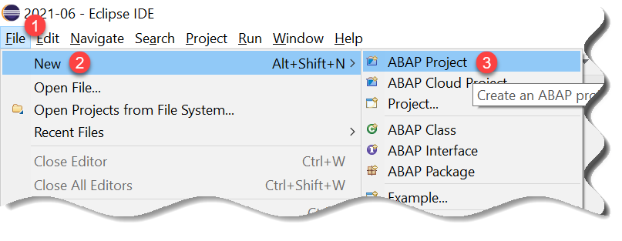
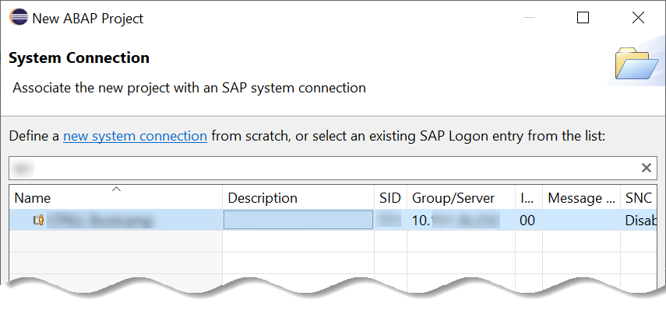
ABAP Project ABAP Development Tools (ADT)
Create ABAP Project
Select File > New > ABAP Project
Choose the system in the list
Click Next
Notes:
แนะนำวิธีการติดตั้ง

Slide 46
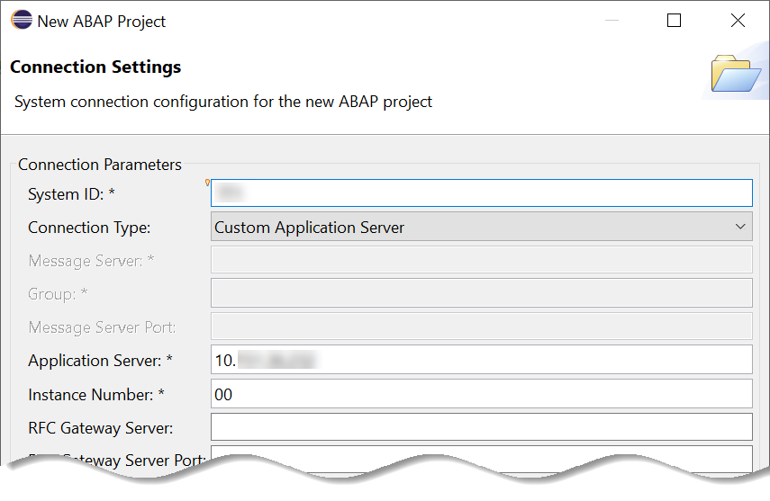
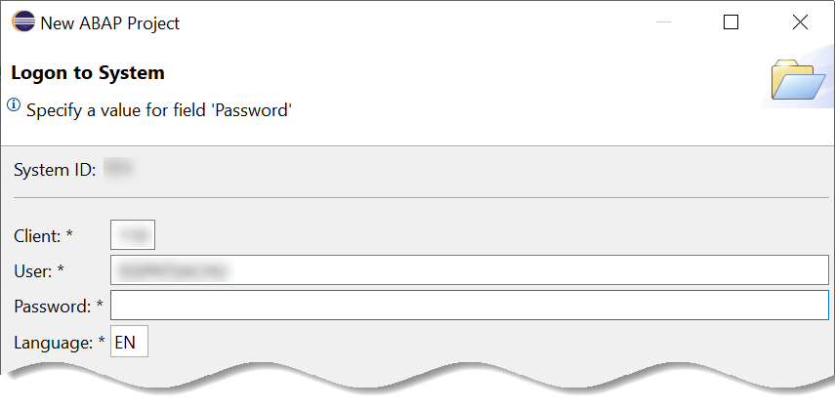
ABAP Project ABAP Development Tools (ADT)
Create ABAP Project
Click “Next”
Enter
SAP Client
User
Password
Click “Finish”
Notes:
แนะนำวิธีการติดตั้ง

Slide 47
Shortcuts ABAP Development Tools (ADT)
Useful Keyboard Shortcuts for productive works
Ctrl + N New
Ctrl + F2 Check ABAP Development Object
Ctrl + F3 Activate
Ctrl + Shift + A Open ABAP Development Object
Alt + F8 Run ABAP Development Object in SAP GUI
Ctrl + 6 Open SAP GUI
Ctrl + Space Content Asset ***
Ctrl + Alt + ↓ Duplicate line
Alt + Shift + A Toggle Block Selection
Ctrl + 7 Toggle Comment
Ctrl + 1 Quick Fix
Notes:
แนะนำวิธีการติดตั้ง

Slide 48


Shortcuts ABAP Development Tools (ADT)
Open SAP GUI (Ctrl + 6)
Recommend to uncheck “Navigation to editor in Eclipse for supported development objects”
You will be able to coding/debugging in traditional ways.
Notes:
แนะนำวิธีการติดตั้ง

Slide 49


SQL Console ABAP Development Tools (ADT)
Test your query with SQL Console
Right click at ABAP project (test client) > SQL Console
Write the SQL SELECT statement
Notes:
แนะนำวิธีการติดตั้ง

Slide 50

Theme ABAP Development Tools (ADT)
Switch your theme
Notes:
แนะนำวิธีการติดตั้ง

Slide 51

Theme ABAP Development Tools (ADT)
Switch your theme
Select Window > Preferences
Expand General
Select Appearance
Select Theme in the drop-box
Select Apply and Close > Restart
Notes:
แนะนำวิธีการติดตั้ง

Slide 52
Basic Features in ABAP CDS View

Slide 53

Data Definitions Basic Features in ABAP CDS View
Data Definitions (DDL Source)
Model and retrieve data on a semantic level higher than SQL
Extends native SQL means for increased productivity
Notes:
Data Definitions เป็นโค้ด SQL ที่สุดท้ายแล้วพอ activate จะไปสร้าง HANA View

Slide 54


Data Definitions Basic Features in ABAP CDS View
DDL Source, SQL View and CDS View
DDL Source: new type of repository object
CDS View: semantic object
SQL View: database object

Slide 55


Data Definitions Basic Features in ABAP CDS View
SQL View
Created/Replaced by DDL source
Object store in the database

Slide 56

Data Definitions Basic Features in ABAP CDS View
Data Definitions of ABAP CDS View
Definition in an ABAP DDL Source (R3TR DDLS)
Definition only possible with ADT (not via transaction SE11)
Consumption via
Open SQL
Data Preview (context menu in ADT), SE16, SE16N, SE16H
SAP ALV with Integrated Data Access (ALV IDA)
View Browser (Design Studio)
SAP NetWeaver Gateway (OData Model)
…

Slide 57

Data Definitions Basic Features in ABAP CDS View
ABAP CDS View Features
Projection List:
Client Dependency
Semantic Information (Key)
Aliases
Aggregation
Literals
Arithmetic Expressions
Conditional Expressions
GROUP BY & HAVING Clauses
View-on-View
CDS View Extensions
CDS View with Input Parameters

Slide 58

Views Comparison Basic Features in ABAP CDS View
ABAP Dictionary Views VS ABAP CDS Views

Slide 59
Naming Convention Basic Features in ABAP CDS View
Type of ABAP CDS View
Basic
Created on top of database tables
Composite
Created on top of the basic views
Multiple basic vies can be used with JOIN/ASSOCIATION
Consumption
Created on top of composite views
Exposed by multiple analytic tools (SAC, Fiori, View Browser, ALV IDA, …)
Private
Internal calculation
Consumed by composite views

Slide 60
Naming Convention Basic Features in ABAP CDS View
Naming Convention
Basic/Composite
ZI_<DESC>, ZI_<AA><SS><DESC>
Consumption
ZC_<DESC>, ZC_<AA><SS><DESC>
Private
ZP_<DESC>, ZP_<AA><SS><DESC>
Extension
ZX_<DESC>, ZX_<AA><SS><DESC>
<DESC> Free text
<AA> Module
<SS> Sub-module

Slide 61
Exercise 01 – Create a simple ABAP CDS View Basic Features in ABAP CDS View
Exercise 01 – Create a simple ABAP CDS View
Create ABAP CDS View: ‘ZI_TRAINXX_BASIC_01’
SQL View name: ‘ZITRAINXXBASIC01’
Data-source
T001
Projection fields
BUKRS Company Code
BUTXT Name of Company Code
ORT01 City
LAND1 Country Key
WAERS Currency Key
SPRAS Language Key
ADRNR Address

Slide 62

Exercise 01 – Create a simple ABAP CDS View Basic Features in ABAP CDS View
Create Data Definition
Right-click on your project
New > ABAP Repository Object… (Ctrl + Shift + N)

Slide 63

Exercise 01 – Create a simple ABAP CDS View Basic Features in ABAP CDS View
Create Data Definition
Expand Core Data Service
Select Data Definition > Next
Notes: You can also type “data “ in the input field

Slide 64

Exercise 01 – Create a simple ABAP CDS View Basic Features in ABAP CDS View
Create Data Definition
Select Project
Enter Package
ZTRAINXX_CDS
Enter Name
ZI_TRAINXX_BASIC_01
Enter Description
Select Next

Slide 65

Exercise 01 – Create a simple ABAP CDS View Basic Features in ABAP CDS View
Create Data Definition
Select/Create Transport Request
Select Next

Slide 66

Exercise 01 – Create a simple ABAP CDS View Basic Features in ABAP CDS View
Create Data Definition
Select Define View > Finish

Slide 67

Exercise 01 – Create a simple ABAP CDS View Basic Features in ABAP CDS View
Let’s begin coding
Enter SQL View name
‘ZITRAINXXBASIC01’ (replace ‘XX’ with your ID)
Data-source
T001
Projection fields
BUKRS Company Code (Key)
BUTXT Name of Company Code
ORT01 City
LAND1 Country Key
WAERS Currency Key
SPRAS Language Key
ADRNR Address

Slide 68


Exercise 01 – Create a simple ABAP CDS View Basic Features in ABAP CDS View
Activate and Preview
Activate your ABAP CDS View (Ctrl + F3)
Right-click on source code > Open With > Data Preview (F8)

Slide 69

Naming Rules and Recommendations Basic Features in ABAP CDS View
Naming Rules and Recommendations
DDL Source name
Max. 30 Characters
Unique throughout the system
Always Upper-Case
CDS View name
Max 30 Characters
Unique throughout the system
Unique within ABAP Dictionary (global ABAP data type)
Not Case-sensitive
Can be different from DDL Source name (not recommended!)
SQL View name
Max 16 Characters (Standard Dictionary Object)
Unique throughout the system (Customer namespace!)
Unique within ABAP Dictionary (global ABAP data type)
Not Case-sensitive (will be translated to Upper Case)
Different from CDS View name

Slide 70


Consume ABAP CDS View Basic Features in ABAP CDS View
T-Code SE16H, SE16N
Tables: Enter SQL View name > Execute(F8)

Slide 71


Consume ABAP CDS View Basic Features in ABAP CDS View
T-Code SE11
Database table/View: Enter SQL View name > Display

Slide 72


Consume ABAP CDS View Basic Features in ABAP CDS View
Open SQL
Use CDS View name instead of SQL View name (obsolete)

Slide 73

Exercise 02 – Consume ABAP CDS View by Open SQL Basic Features in ABAP CDS View
Exercise 02 – Consume ABAP CDS View by Open SQL
Create new ABAP program ‘ZTRAINXX_CDS_01’
Selection-screen
Select-options
Company Code (T001-BUKRS)
Parameters
Maximum number of hits (Integer)
Select and display data from ZI_TRAINXX_BASIC_01

Slide 74

Exercise 02 – Consume ABAP CDS View by Open SQL Basic Features in ABAP CDS View
Notes
Use the CDS View name instead of SQL View name (obsolete)
Quick display using class CL_DEMO_OUTPUT method DISPLAY

Slide 75

JOIN Basic Features in ABAP CDS View
JOIN
Use separator ‘.’ not ‘~’
Table name/Alias is mandatory when field name is ambiguous
Support INNER, LEFT OUTER, RIGHT OUTER and CROSS JOIN

Slide 76

Exercise 02 – JOIN Basic Features in ABAP CDS View
Exercise 02 – JOIN
Create ABAP CDS View ‘ZI_TRAINXX_BASIC_02’
SQL View name: ‘ZITRAINXXBASIC02’
Data-source
ZI_TRAINXX_BASIC_01 (Exercise 01)
BUKRS Company Code
ADRNR Address
ADRC
NAME1 Name 1
NAME2 Name 2
STREET Street
LOCATION Street 5
CITY2 District
CITY1 City

Slide 77



Exercise 02 – JOIN Basic Features in ABAP CDS View
INNER JOIN
Returns records that have matching values in both tables

Slide 78



Exercise 02 – JOIN Basic Features in ABAP CDS View
LEFT (OUTER) JOIN
Returns all records from the left table, and the matched records from the right table

Slide 79




Exercise 02 – JOIN Basic Features in ABAP CDS View
LEFT (OUTER) JOIN, with NULL
In case you want to select the records which NOT exists in another table, you can use LEFT OUTER JOIN with WHERE … IS NULL

Slide 80
Annotations Basic Features in ABAP CDS View
Annotations
ABAP annotations
ABAP annotations define technical and semantic attributes of a CDS object. They are usually evaluated for every CDS object when activated by the ABAP runtime environment. ABAP annotations can modify the behavior of Open SQL statements that access a CDS entity. One important example is how the client dependency of a CDS entity is defined using the associated ABAP annotation.
Framework-specific annotations
In most cases, the framework-specific annotations must be evaluated by the frameworks of the corresponding software components using a suitable API and are not relevant for activations and the ABAP runtime environment. Here, the names and values of these framework-specific annotations must follow the rules of the relevant framework. For SAP components, these can be taken from the tables of the Framework-Specific Annotations document.

Slide 81
Annotations Basic Features in ABAP CDS View
Scope of Annotations
View Annotations **
Annotations for a CDS view. Placed in front of the DEFINE VIEW statement.
Element annotations **
Annotations for an element of the SELECT list of a CDS view. Placed in front of or after the element.
Parameter annotations
Annotations for a parameter of a CDS view. Placed In front of or after the parameter.
Extension annotations
Annotations for a CDS view extension. Placed in front of the EXTEND VIEW statement.
Function annotations
Annotations for a CDS table function. Placed in front of the DEFINE TABLE FUNCTION statement.

Slide 82

Annotations Basic Features in ABAP CDS View
Scope of Annotations
View Annotations
Annotations for a CDS view. Placed in front of the DEFINE VIEW statement.
Element annotations
Annotations for an element of the SELECT list of a CDS view. Placed in front of or after the element.

Slide 83
Exercise 03 – Annotations Basic Features in ABAP CDS View
Exercise 03 – Annotations
Create ABAP CDS View ‘ZI_TRAINXX_ANNOTATIONS_01’
SQL View name: ‘ZITRAINXXANNOT01’
Data-source
MATDOC
MJAHR Material Document Year
MBLNR Number of Material Document
ZEILE Item in Material Document
BWART Movement type (inventory management)
MATNR Material Number
DMBTR_STOCK Amount in Local Currency with Sign
WAERS Currency Key
STOCK_QTY Stock Quantity
MEINS Base Unit of Measure
BUKRS Company Code
BUDAT Posting Date in the Document

Slide 84

Exercise 03 – Annotations Basic Features in ABAP CDS View
Add Annotations to the fields
DMBTR_STOCK
@Semantics.amount.currencyCode: ‘WAERS'
WAERS
@Semantics.currencyCode: true
STOCK_QTY
@EndUserText.label: 'My Qty'
@Semantics.quantity.unitOfMeasure: 'MEINS’
MEINS
@Semantics.unitOfMeasure: true

Slide 85


Exercise 03 – Annotations Basic Features in ABAP CDS View
Preview Active Annotations
Right-click > Open With > Active Annotations

Slide 86


Exercise 03 – Annotations Basic Features in ABAP CDS View
Display using ALV IDA
Copy program ‘ZTRAIN00_CDS_02’ to ‘ZTRAINXX_CDS_02’.
Change value ‘ZI_Train00_Annotations_01’ to ‘ZI_TrainXX_Annotations_01’.
Activate > Run in test client

Slide 87
More Features in ABAP CDS View

Slide 88

Literals More Features in ABAP CDS View
Literals
Character Literals
Series of characters enclosed in single quotes
Type NUMC if it consists only of digits
Type CHAR otherwise
Numeric Literals
Series of digits without quotes
May contain a decimal point, but not before the first digit
Type FLTP if it contains a decimal point
Type INT 1, INT2 or INT4 otherwise, depending on the size
Domain Prefixes for Literals
In certain operand positions, a literal can have a domain prefix. A domain prefix consists of the name of a repository object of type DOMAIN, introduced with character "#" or "; "and separated by a period (".").
Notes:
Data Definitions เป็นโค้ด SQL ที่สุดท้ายแล้วพอ activate จะไปสร้าง HANA View

Slide 89

Condition Expressions More Features in ABAP CDS View
Condition Expressions (CASE WHEN THEN ELSE END)
A case distinction returns exactly one value. This value depends on a series of conditions.
A case distinction always starts with the keyword CASE and ends with the keyword END.
Notes:
Data Definitions เป็นโค้ด SQL ที่สุดท้ายแล้วพอ activate จะไปสร้าง HANA View

Slide 90

Exercise 04 – Literals & Condition More Features in ABAP CDS View
Exercise 04 – Literals & Condition
Create ABAP CDS View ‘ZI_TRAINXX_MORE_01’
SQL View name: ‘ZITRAINXXMORE01’
Data-source
ZI_TRAINXX_ANNOTATIONS_01
Add fields
Add all fields from data-source
CRDR
If MDOC.SHKZG = ‘S’ then display “Debit” else “Credit”
CRITERIA
Fixed value 2000
QTY_CRITERIA
If MDOC.STOCK_QTY >= 2000 then display “More”
Elseif MDOC.STOCK_QTY more than 0 but less than 2000 then display “Less”
Else display “Return”

Slide 91


Exercise 04 – Literals & Condition More Features in ABAP CDS View
Add more fields and preview
Ctrl + Space > Insert all elements (template)
Add fields as requirements > Activate > Run in test client

Slide 92
Arithmetic More Features in ABAP CDS View
Arithmetic Expressions
Four arithmetic operators (+, -, *, /) and brackets
Three Types of Expressions
Integer Expression
All Operands have integer type (INT1, INT2, INT4, INT8)
Decimal Expression
At least one operand has decimal type (DEC, CURR, QUAN)
No operand of type FLTP
Floating Point Expression
All operands have type FLTP
Important Restrictions
If one operand has type FLTP, all operands require type FLTP
Notes:
Data Definitions เป็นโค้ด SQL ที่สุดท้ายแล้วพอ activate จะไปสร้าง HANA View

Slide 93


Arithmetic More Features in ABAP CDS View
Arithmetic Built-in Functions
Notes:
Data Definitions เป็นโค้ด SQL ที่สุดท้ายแล้วพอ activate จะไปสร้าง HANA View

Slide 94

Type Conversions More Features in ABAP CDS View
Type Conversions (CAST)
Syntax
CAST ( operand AS TARGER_TYPE [PRESERVE TYPE] )
Many Options for operand:
Literal
Field of a data source
Arithmetic expression
Case distinction with CASE
Predefined function
…
Two Options for TARGER_TYPE:
Any Dictionary data element, e.g., S_CARRID , BUKRS
A predefined dictionary type, e.g., abap.int4, abap.char(10), abap.dec(8,2)
Notes:
Data Definitions เป็นโค้ด SQL ที่สุดท้ายแล้วพอ activate จะไปสร้าง HANA View

Slide 95
Exercise 05 – Arithmetic & Type Conversions More Features in ABAP CDS View
Exercise 05 – Arithmetic & Type Conversions
Modify ABAP CDS View ‘ZI_TRAINXX_MORE_01’
Change fields
CRITERIA
Change type to DEC(13,3)
Add fields
QTY_COND
If MDOC.STOCK_QTY >= 2000 then display MDOC.STOCK_QTY / 10
Elseif MDOC.STOCK_QTY is between 0 - 2000 then display MDOC.STOCK_QTY * 10
Else display 0
QTY_CAST1
Same as QTY_COND but convert type QUAN(13,3)
QTY_CAST2
Same as QTY_COND but convert to data element NSDM_STOCK_QTY

Slide 96


Exercise 05 – Arithmetic & Type Conversions More Features in ABAP CDS View
Add more fields and preview

Slide 97

String Functions More Features in ABAP CDS View
String Functions
Notes:
Data Definitions เป็นโค้ด SQL ที่สุดท้ายแล้วพอ activate จะไปสร้าง HANA View

Slide 98

String Functions More Features in ABAP CDS View
String Functions
Notes:
Data Definitions เป็นโค้ด SQL ที่สุดท้ายแล้วพอ activate จะไปสร้าง HANA View

Slide 99

String Functions More Features in ABAP CDS View
String Functions
Notes:
Data Definitions เป็นโค้ด SQL ที่สุดท้ายแล้วพอ activate จะไปสร้าง HANA View

Slide 100

String Functions More Features in ABAP CDS View
String Functions
Notes:
Data Definitions เป็นโค้ด SQL ที่สุดท้ายแล้วพอ activate จะไปสร้าง HANA View

Slide 101

Exercise 06 – String Functions More Features in ABAP CDS View
Exercise 06 – String Functions
Modify ABAP CDS View ‘ZI_TRAINXX_MORE_01’
Add fields
SLENGTH
SLTRIM
SLENGTH_LTRIM
SRPAD
SLEFT
SRIGHT
SSUBSTRING
SCONCAT
SCONCAT_WSPACE
SREPLACE

Slide 102

Exercise 06 – String Functions More Features in ABAP CDS View
Preview
Right-click > Open in Project > Test client > Execute (F8)

Slide 103

Currency and Unit Conversion More Features in ABAP CDS View
Currency and Unit Conversion
CURRENCY_CONVERSION
Able to convert only exchange rate exists in TCURR
UNIT_CONVERSION
Convert quantity only the same dimensions e.g., ‘G’<->’KG’, ‘CM’<->’M’
Not material unit conversion (MARM)
Notes:
Data Definitions เป็นโค้ด SQL ที่สุดท้ายแล้วพอ activate จะไปสร้าง HANA View

Slide 104


Currency and Unit Conversion More Features in ABAP CDS View
Currency Conversion
Notes:
Data Definitions เป็นโค้ด SQL ที่สุดท้ายแล้วพอ activate จะไปสร้าง HANA View

Slide 105


Currency and Unit Conversion More Features in ABAP CDS View
Unit Conversion
Notes:
Data Definitions เป็นโค้ด SQL ที่สุดท้ายแล้วพอ activate จะไปสร้าง HANA View

Slide 106

Exercise 07 – Currency and Unit Conversion More Features in ABAP CDS View
Exercise 07 – Currency and Unit Conversion
Modify ABAP CDS View ‘ZI_TRAINXX_MORE_01’
Add fields
QTY_G
Convert STOCK_QTY to Gram UoM
UNIT_G
Fixed ‘G’ (Gram) as UoM
AMOUNT_USD
Convert DMBTR_STOCK to USD currency
CURR_USD
Fixed ‘USD’ as Currency Code

Slide 107

Exercise 07 – Currency and Unit Conversion More Features in ABAP CDS View
Preview
T-Code SE16H > Enter ZITRAINXXMORE01 > Execute
Try to change ERROR_HANDLING to another options

Slide 108

Date Functions More Features in ABAP CDS View
Date Functions
Notes:
Data Definitions เป็นโค้ด SQL ที่สุดท้ายแล้วพอ activate จะไปสร้าง HANA View

Slide 109

Exercise 08 – Date Functions More Features in ABAP CDS View`
Exercise 08 – Date Functions
Modify ABAP CDS View ‘ZI_TRAINXX_MORE_01’
Add fields
DISVALID
Check value of CONCAT( LEFT( BUDAT, 6), ‘31’ )
DADDDAYS
Calculate date BUDAT – 1 day
DADDMONTHS
Calculate date BUDAT + 2 months
DDIFF
Calculate difference days between BUDAT and System Date

Slide 110
Exercise 08 – Date Functions More Features in ABAP CDS View
Add more fields and preview
T-Code SE16H > Enter ZITRAINXXMORE01 > Execute

Slide 111

Aggregate Expressions More Features in ABAP CDS View
Aggregate Expressions
Calculates a single value from an operand (operand) by calling an aggregate function for multiple rows of a results set.
Can be used in the field list of a SELECT statement or in an (optional) HAVING clause.
For aggregate functions in the field list, it is mandatory to provide an alias (addition AS).
Notes:
Data Definitions เป็นโค้ด SQL ที่สุดท้ายแล้วพอ activate จะไปสร้าง HANA View

Slide 112

Aggregate Expressions More Features in ABAP CDS View
Aggregate Expressions
Notes:
Data Definitions เป็นโค้ด SQL ที่สุดท้ายแล้วพอ activate จะไปสร้าง HANA View

Slide 113

Aggregate Expressions More Features in ABAP CDS View
GROUP BY
The fields must be specified using the same names as the fields in the data source.
If aggregate expressions are contained in the SELECT list and all elements not defined using aggregate expressions must be specified after GROUP BY.
If expressions or calls of predefined functions are specified as elements of the SELECT list using aggregate expressions, all the fields used must be specified in the GROUP BY clause.
Notes:
Data Definitions เป็นโค้ด SQL ที่สุดท้ายแล้วพอ activate จะไปสร้าง HANA View

Slide 114

Exercise 08 – Aggregate Expressions More Features in ABAP CDS View
Exercise 08 – Aggregate Expressions
Create ABAP CDS View ‘ZI_TRAINXX_MORE_07’
SQL View name: ‘ZITRAINXXMORE07’
Data-source
ZI_TRAIN00_MORE_06 (Training ACDOCA)
KUNNR Customer Number
KOART Account type
RHCUR Company Code Currency
NOFRECORDS Count number of entries
NOFGL Count unique G/L Account
HIGHESTAMT Highest amount
FIRSTTRANS First posting date
AVGAMTFLOAT Average amount
AVGAMTDEC Average amount
BALANCE Sum amount
OPENING Sum opening amount (AUGBL = ‘’)
Conditions
KOART = ‘D’
SUM( HSL ) is not initial
Notes:
Data Definitions เป็นโค้ด SQL ที่สุดท้ายแล้วพอ activate จะไปสร้าง HANA View

Slide 115



Exercise 08 – Aggregate Expressions More Features in ABAP CDS View
Add fields and preview
T-Code SE16H > Enter ZITRAINXXMORE01 > Execute
Notes:
Data Definitions เป็นโค้ด SQL ที่สุดท้ายแล้วพอ activate จะไปสร้าง HANA View

Slide 116


Union More Features in ABAP CDS View
Union (All)
Merge multiple datasets into the same view.
Notes:
Data Definitions เป็นโค้ด SQL ที่สุดท้ายแล้วพอ activate จะไปสร้าง HANA View

Slide 117

Union More Features in ABAP CDS View
Union (All)
Notes:
Data Definitions เป็นโค้ด SQL ที่สุดท้ายแล้วพอ activate จะไปสร้าง HANA View

Slide 118

Union More Features in ABAP CDS View
UNION vs UNION ALL
Union
Merge and remove duplicated records
Union All
Merge all records
Notes:
Data Definitions เป็นโค้ด SQL ที่สุดท้ายแล้วพอ activate จะไปสร้าง HANA View

Slide 119

Exercise 09 – Union More Features in ABAP CDS View
Exercise 09 – Union
Create ABAP CDS View ‘ZI_TRAINXX_MORE_08’
SQL View name: ‘ZITRAINXXMORE08’
Data-source
ZI_TRAIN00_MORE_07 (Exercise 08)
Add all fields
ZTTRAIN000200
PARTNER > KUNNR
‘D’ > KOART
BALANCE > HIGHESTAMT, > BALANCE > OPENING
‘THB’ > RHCUR
Initials for other fields
Notes:
Data Definitions เป็นโค้ด SQL ที่สุดท้ายแล้วพอ activate จะไปสร้าง HANA View

Slide 120


Exercise 09 – Union More Features in ABAP CDS View
Add fields and preview
T-Code SE16H > Enter ZITRAINXXMORE08 > Execute
Notes:
Data Definitions เป็นโค้ด SQL ที่สุดท้ายแล้วพอ activate จะไปสร้าง HANA View

Slide 121
Advanced Concepts

Slide 122

Defining CDS Views with Input Parameters Advanced Concepts
Input Parameters
Input for SQL expressions and functions, e.g.
a discount factor when calculating a price
the separation character when concatenating text
the target currency for a currency conversion
Selection of Data to Enter an Aggregation, e.g.
date up to which revenue shall enter a summation
Mandatory Selection Criteria, e.g.
Language key
Username
Notes:
Data Definitions เป็นโค้ด SQL ที่สุดท้ายแล้วพอ activate จะไปสร้าง HANA View

Slide 123

Defining CDS Views with Input Parameters Advanced Concepts
Where to Access Input Parameters
In the Element List
as standalone element
In Expressions
as operand in an expression
as input for a predefined SQL function
directly after case in a case distinction
In the WHERE clause or HAVING clause
Right side of a condition
In the ON condition of a Join
Right side of a condition
Notes:
Data Definitions เป็นโค้ด SQL ที่สุดท้ายแล้วพอ activate จะไปสร้าง HANA View

Slide 124



Consume CDS Views with Input Parameters Advanced Concepts
Input Parameters with Data Preview
Input with unconverted format
Notes:
Data Definitions เป็นโค้ด SQL ที่สุดท้ายแล้วพอ activate จะไปสร้าง HANA View

Slide 125


Consume CDS Views with Input Parameters Advanced Concepts
Input Parameters with SE16H
Input with converted format
Notes:
Data Definitions เป็นโค้ด SQL ที่สุดท้ายแล้วพอ activate จะไปสร้าง HANA View

Slide 126


Consume CDS Views with Input Parameters Advanced Concepts
Input Parameters with ALV IDA
Add parameters by method SET_VIEW_PARAMETERS
Notes:
Data Definitions เป็นโค้ด SQL ที่สุดท้ายแล้วพอ activate จะไปสร้าง HANA View

Slide 127


Consume CDS Views with Input Parameters Advanced Concepts
Input Parameters with Open SQL
Add parameters after data-source
Notes:
Data Definitions เป็นโค้ด SQL ที่สุดท้ายแล้วพอ activate จะไปสร้าง HANA View

Slide 128

Consume CDS Views with Input Parameters Advanced Concepts
Input Parameters with CDS View
Add parameters after data-source
Notes:
Data Definitions เป็นโค้ด SQL ที่สุดท้ายแล้วพอ activate จะไปสร้าง HANA View

Slide 129


Consume CDS Views with Input Parameters Advanced Concepts
Default Value for Parameters in Open SQL
Notes:
Data Definitions เป็นโค้ด SQL ที่สุดท้ายแล้วพอ activate จะไปสร้าง HANA View

Slide 130

Exercise 10 – Input Parameters Advanced Concepts
Exercise 10 – Input Parameters
Create ABAP CDS View ‘ZI_TRAINXX_ADVANCED_01’
SQL View name: ‘ZITRAINXXADVAN01’
Parameters
I_DAYS_1 (INT1)
Data-source
I_CALENDARDATE
CALENDARDATE Calendar Date
CALENDARMONTH Calendar Month
CALENDARYEAR Calendar Year
DATE1 CALENDARDATE – :I_DAYS_1
Notes:
Data Definitions เป็นโค้ด SQL ที่สุดท้ายแล้วพอ activate จะไปสร้าง HANA View

Slide 131

Exercise 10 – Input Parameters Advanced Concepts
Template – Define View with Parameters
Notes:
Data Definitions เป็นโค้ด SQL ที่สุดท้ายแล้วพอ activate จะไปสร้าง HANA View

Slide 132


Exercise 10 – Input Parameters Advanced Concepts
Add fields and preview
T-Code SE16H > Enter ZITRAINXXADVAN01 > Execute
Notes:
Data Definitions เป็นโค้ด SQL ที่สุดท้ายแล้วพอ activate จะไปสร้าง HANA View

Slide 133


Exercise 10 – Input Parameters Advanced Concepts
Consume by Open SQL
Create program ‘ZTRAINXX_CDS_03’.
Selection-screen
P_DAYS_1 type INT1
Consume
ZI_TRAIN00_ADVANCED_01 up to 10 rows
Display
Use CL_DEMO_OUTPUT=>DISPLAY to display the data
Notes:
Data Definitions เป็นโค้ด SQL ที่สุดท้ายแล้วพอ activate จะไปสร้าง HANA View

Slide 134


Exercise 11 – Input Parameters View-on-View Advanced Concepts
Exercise 11 – Input Parameters View-on-View
Notes:
Data Definitions เป็นโค้ด SQL ที่สุดท้ายแล้วพอ activate จะไปสร้าง HANA View

Slide 135

Exercise 11 – Input Parameters View-on-View Advanced Concepts
Exercise 11 – Input Parameters View-on-View
Create ABAP CDS View ‘ZI_TRAINXX_ADVANCED_02’
SQL View name: ‘ZITRAINXXADVAN02’
Parameters
I_DAYS_1 (INT1)
I_KEY_DATE (DATE)
I_KOART (KOART)
Data-source
ZI_TRAIN00_MORE_06
RBUKRS Company Code
PARTNER If KOART = ‘D’ then KUNNR If KOART = ‘K’ then ‘LIFNR
HSL Sum HSL
OVERDUE Sum if NETDT <= ZI_TRAINXX_ADVANCED_02.DATE1
CURRENTDUE Sum if NETDT > ZI_TRAINXX_ADVANCED_02.DATE1
ZI_TRAINXX_ADVANCED_02(I_DAYS_1 = :I_DAYS_1)
DATE1 Diff. Date
Conditions
KOART = :I_KOART
CALENDARDATE = :I_KEY_DATE
BUDAT <= :I_KEY_DATE
AUGDT = ‘00000000’ or > :I_KEY_DATE
Notes:
Data Definitions เป็นโค้ด SQL ที่สุดท้ายแล้วพอ activate จะไปสร้าง HANA View

Slide 136



Exercise 11 – Input Parameters View-on-View Advanced Concepts
Add fields and conditions
Notes:
Data Definitions เป็นโค้ด SQL ที่สุดท้ายแล้วพอ activate จะไปสร้าง HANA View

Slide 137

Exercise 11 – Input Parameters View-on-View Advanced Concepts
Preview
T-Code SE16H > Enter ZITRAINXXADVAN02 > Execute
Notes:
Data Definitions เป็นโค้ด SQL ที่สุดท้ายแล้วพอ activate จะไปสร้าง HANA View

Slide 138
Exercise 12 – Simplify Exercise 11 Advanced Concepts
Exercise 12 – Simplify Exercise 11
Reduce complexity of ‘ZI_TRAINXX_ADVANCED_02’ by split into 2 ABAP CDS Views
Create ABAP CDS View ‘ZP_TRAINXX_ADVANCED_03’
SQL View name: ‘ZPTRAINXXADVAN03’
Add all fields from data-sources
Add conditions as the requirements without aggregations
Create ABAP CDS View ‘ZI_TRAINXX_ADVANCED_03’
SQL View name: ‘ZITRAINXXADVAN03’
Consume ‘ZP_TRAINXX_ADVANCED_03’
Do the Aggregations
Create ABAP CDS View ‘ZC_TRAINXX_ADVANCED_03’
SQL View name: ‘ZCTRAINXXADVAN03’
Consume ‘ZI_TRAINXX_ADVANCED_03’
Add all fields
Notes:
Data Definitions เป็นโค้ด SQL ที่สุดท้ายแล้วพอ activate จะไปสร้าง HANA View

Slide 139



Exercise 12 – Simplify Exercise 11 Advanced Concepts
ZP_TRAINXX_ADVANCED_03
Add fields and conditions without aggregations
Notes:
Data Definitions เป็นโค้ด SQL ที่สุดท้ายแล้วพอ activate จะไปสร้าง HANA View

Slide 140

Exercise 12 – Simplify Exercise 11 Advanced Concepts
ZI_TRAINXX_ADVANCED_03
Do the aggregations
Notes:
Data Definitions เป็นโค้ด SQL ที่สุดท้ายแล้วพอ activate จะไปสร้าง HANA View

Slide 141

Exercise 12 – Simplify Exercise 11 Advanced Concepts
ZC_TRAINXX_ADVANCED_03
Projection all fields
Add labels
Notes:
Data Definitions เป็นโค้ด SQL ที่สุดท้ายแล้วพอ activate จะไปสร้าง HANA View

Slide 142

Access Controls Advanced Concepts
Classic Authorization Check
Notes:
Data Definitions เป็นโค้ด SQL ที่สุดท้ายแล้วพอ activate จะไปสร้าง HANA View

Slide 143

Access Controls Advanced Concepts
Data Control Language (DCL Source)
A new repository object DCL Source (or CDS Access Control) defines a CDS Role (keyword DEFINE ROLE ...).
It relates the CDS Role to one (or more) CDS Views (keyword GRANT SELECT ON ...) and defines access conditions for this CDS View (keyword WHERE ... . Whenever an ABAP program accesses this CDS View, the database interface will automatically filter the selection result according to the access conditions.
CDS Access Control only works if the program accesses the CDS View directly.
Access Control is ignored if the CDS view is accessed indirectly over another CDS view.
Notes:
Data Definitions เป็นโค้ด SQL ที่สุดท้ายแล้วพอ activate จะไปสร้าง HANA View

Slide 144


Access Controls Advanced Concepts
Data Control Language (DCL Source)
Notes:
Data Definitions เป็นโค้ด SQL ที่สุดท้ายแล้วพอ activate จะไปสร้าง HANA View

Slide 145

Access Controls Advanced Concepts
Annotations
Notes:
Data Definitions เป็นโค้ด SQL ที่สุดท้ายแล้วพอ activate จะไปสร้าง HANA View

Slide 146
Exercise 13 – Access Controls Advanced Concepts
Exercise 13 - Access Controls
Create Access Control for View ‘ZC_TRAINXX_ADVANCED_03’
Authorization Object
F_BKPF_BUK
BUKRS = ZC_TRAINXX_ADVANCED_03.RBUKRS
ACTVT = ‘03’
Notes:
Data Definitions เป็นโค้ด SQL ที่สุดท้ายแล้วพอ activate จะไปสร้าง HANA View

Slide 147

Exercise 13 – Access Controls Advanced Concepts
Create an Access Control
Right-click at Data Definition of ‘ZC_TRAINXX_ADVANCED_03’
Select New Access Control
Notes:
Data Definitions เป็นโค้ด SQL ที่สุดท้ายแล้วพอ activate จะไปสร้าง HANA View

Slide 148

Exercise 13 – Access Controls Advanced Concepts
Create an Access Control
Right-click at Data Definition of ‘ZC_TRAINXX_ADVANCED_03’
Select New Access Control
Enter
Project TT1_100_...
Package ZTRAINXX_CDS
Name Same as Data Definition
Description
Select Next
Notes:
Data Definitions เป็นโค้ด SQL ที่สุดท้ายแล้วพอ activate จะไปสร้าง HANA View

Slide 149


Exercise 13 – Access Controls Advanced Concepts
Create an Access Control
Create/Choose Transport Request > Next
Select Define Role with PFCG Aspect > Finish
Notes:
Data Definitions เป็นโค้ด SQL ที่สุดท้ายแล้วพอ activate จะไปสร้าง HANA View

Slide 150

Exercise 13 – Access Controls Advanced Concepts
Add WHERE conditions
(RBUKRS) = ASPECT PFCG_AUTH( F_BKPF_BUK, BUKRS, ACTVT = ’03’ )
Preview with
Program ZTRAINXX_CDS_04 (Exercise 15)
Username TRAIN_W_AUTH
Password @llTrain2021
Client 110
Notes:
Data Definitions เป็นโค้ด SQL ที่สุดท้ายแล้วพอ activate จะไปสร้าง HANA View

Slide 151

Associations Advanced Concepts
Associations Principle
CDS provides extended support for treating relationships between entities.
The syntax of associations keeps the relations between data model entities visible.
It is recommended, but not a fixed rule, that names of associations begin with character "_". This corresponds to the naming rules for associations in OData.
A meaningful name for the association further improves the readability of the view definition.
Notes:
Data Definitions เป็นโค้ด SQL ที่สุดท้ายแล้วพอ activate จะไปสร้าง HANA View

Slide 152


Associations Advanced Concepts
Cardinality
Notes:
Data Definitions เป็นโค้ด SQL ที่สุดท้ายแล้วพอ activate จะไปสร้าง HANA View

Slide 153

Associations Advanced Concepts
Cardinality
Notes:
Data Definitions เป็นโค้ด SQL ที่สุดท้ายแล้วพอ activate จะไปสร้าง HANA View

Slide 154

Associations Advanced Concepts
Exposed
Instead of accessing individual fields of the associated data source, a CDS view can place the association name itself in its element list.
The association is then exposed to the consumer of the CDS view, which is either another CDS View or an ABAP Open SQL statement.
All fields used in the ON condition of the association must be part of the element list.
Notes:
Data Definitions เป็นโค้ด SQL ที่สุดท้ายแล้วพอ activate จะไปสร้าง HANA View

Slide 155
Exercise 14 – Associations Advanced Concepts
Exercise 14 – Associations
Modify ABAP CDS View ‘ZP_TRAINXX_ADVANCED_03’
Add relations to
I_BUSINESSPARTNER as _Partner
BUSINESSPARTNER = field $PROJECTION.PARTNER
Modify ABAP CDS View ‘ZI_TRAINXX_ADVANCED_03’
Expose associations of
_Partner
Modify ABAP CDS View ‘ZC_TRAINXX_ADVANCED_03’
Add field
_Partner
BUSINESSPARTNERFULLNAME
Notes:
Data Definitions เป็นโค้ด SQL ที่สุดท้ายแล้วพอ activate จะไปสร้าง HANA View

Slide 156

Exercise 14 – Associations Advanced Concepts
ZP_TRAINXX_ADVANCED_03
Add relations to
I_BUSINESSPARTNER as _Partner
BUSINESSPARTNER = field PARTNER
Notes:
Data Definitions เป็นโค้ด SQL ที่สุดท้ายแล้วพอ activate จะไปสร้าง HANA View

Slide 157

Exercise 14 – Associations Advanced Concepts
ZI_TRAINXX_ADVANCED_03
Expose associations of
_Partner

Slide 158

Exercise 14 – Associations Advanced Concepts
ZC_TRAINXX_ADVANCED_03
Add field
_Partner
BUSINESSPARTNERFULLNAME

Slide 159

Exercise 14 – Associations Advanced Concepts
Preview
Preview data of ‘ZI_TRAINXX_ADVANCED_03’
Right-click > Open in Project > TT1_110… > Execute (F8)
Enter
I_KEY_DATE ‘20210331’
I_DAYS_1 30
I_KOART D
Click SQL Console
Add fields
NAME from _PARTNER-BUSINESSPARTNERFULLNAME

